Slide 1
198221638
145939723
บทเรียนที่
ระบบระบายความร้อน
11
Marketer Personality Development

Slide 2
Marketer Personality Development
PERSONALITY DEVELOPMENT
199370025
Diesel Engine Job
สาระการเรียนรู้
จุดประสงค์การเรียนรู้
1
หน้าที่ของระบบระบายความร้อน
ระบบระบายความร้อนด้วยน้ำ (Water Cooling System)
ส่วนประกอบของระบบระบายความร้อนด้วยน้ำระบบปิด
งานตรวจสอบส่วนประกอบของระบบระบายความร้อน
1
อธิบายเกี่ยวกับหน้าที่และหลักการทำงานของระบบระบายความร้อน เพื่อให้เข้าใจความสำคัญของระบบได้
ใช้เครื่องมือและอุปกรณ์เพื่อถอดประกอบส่วนประกอบของระบบระบายความร้อนได้อย่างถูกต้อง
ใช้เครื่องมือวัดและเครื่องมือพิเศษ เพื่อตรวจสอบประสิทธิภาพของระบบระบายความร้อนได้อย่างแม่นยำ
มีเจตคติและกิจนิสัยที่ดีในการปฏิบัติงานด้วยความรอบคอบ และปลอดภัย
ประยุกต์ใช้ความรู้เกี่ยวกับระบบระบายความร้อน เพื่อตรวจสอบและวิเคราะห์ปัญหาได้
ประยุกต์ใช้ความรู้เพื่อบำรุงรักษาระบบระบายความร้อนได้อย่างถูกต้องตามหลักวิชาการ
2
2
3
3
4
4
5
6
Marketer Personality Development

Slide 3
หลักพื้นฐานของงานบริการ
หน้าที่ของระบบระบายความร้อน
1.
ความร้อนที่เกิดขึ้นในระหว่างกระบวนการเผาไหม้ของเครื่องยนต์ส่วนหนึ่ง จะถ่ายเทไปยังกระบอกสูบทำให้อุณหภูมิผนังของกระบอกสูบเพิ่มขึ้น ถ้าลูกสูบไม่ได้รับการระบายความร้อน อุณหภูมิของผนังกระบอกสูบจะสูงเกินขีดจำกัดโดยประมาณ 205 - 260 องศาเซลเซียส (400 - 500 องศาฟาเรนไฮต์) นํ้ามันหล่อลื่นที่ลูกสูบเริ่มจะระเหยอย่างรวดเร็ว ซึ่งทำให้ลูกสูบและกระบอกสูบเกิดการชำรุด ดังนั้นความร้อนที่เกิดขึ้นในกระบอกสูบของเครื่องยนต์จึงต้องถูกนำออกไป ระบบระบายความร้อนของเครื่องยนต์ถูกออกแบบมาเพื่อทำหน้าที่ดังนี้
1
เพิ่มคุณค่าให้กับตนเอง
2
มีอำนาจในการดึงดูด
3
ก่อให้เกิดสุขภาพจิตที่ดี
การนำความร้อน (Conduction) การถ่ายโอนความร้อนจากโมเลกุลกับโมเลกุลที่เกิดขึ้น ความร้อนที่เกิดจากการเผาไหม้เชื้อเพลิงในกระบอกสูบ และปลอกสูบในส่วนที่เกินความจำเป็นจะถูกถ่ายโอนออกไปยังนํ้าหล่อเย็น (Cooling water) ทั้งนี้ ก็เพื่อป้องกันไม่ให้อุณหภูมิของเครื่องยนต์สูงเกินไป
การพาความร้อน (Convection) คือ การถ่ายโอนความร้อนโดยการเคลื่อนที่ของนํ้าหล่อเย็นและอากาศ (ระบบระบายความร้อนด้วยอากาศ) ความร้อนจะถูกโอนโดยการไหลเวียนของนํ้าหล่อเย็นด้วยปั๊มนํ้า และพัดลมจะเป่าหรือดูดอากาศผ่านเครื่องแลกเปลี่ยนความร้อน (หม้อนํ้า)
1.1 ความรู้เกี่ยวกับบุคลิกภาพภายนอก
1.1
ความสัมพันธ์ระหว่างอัตราส่วน การอัดกับความดันในกระบอกสูบ
รูปที่ 9.1 ลักษณะลูกสูบ

Slide 4
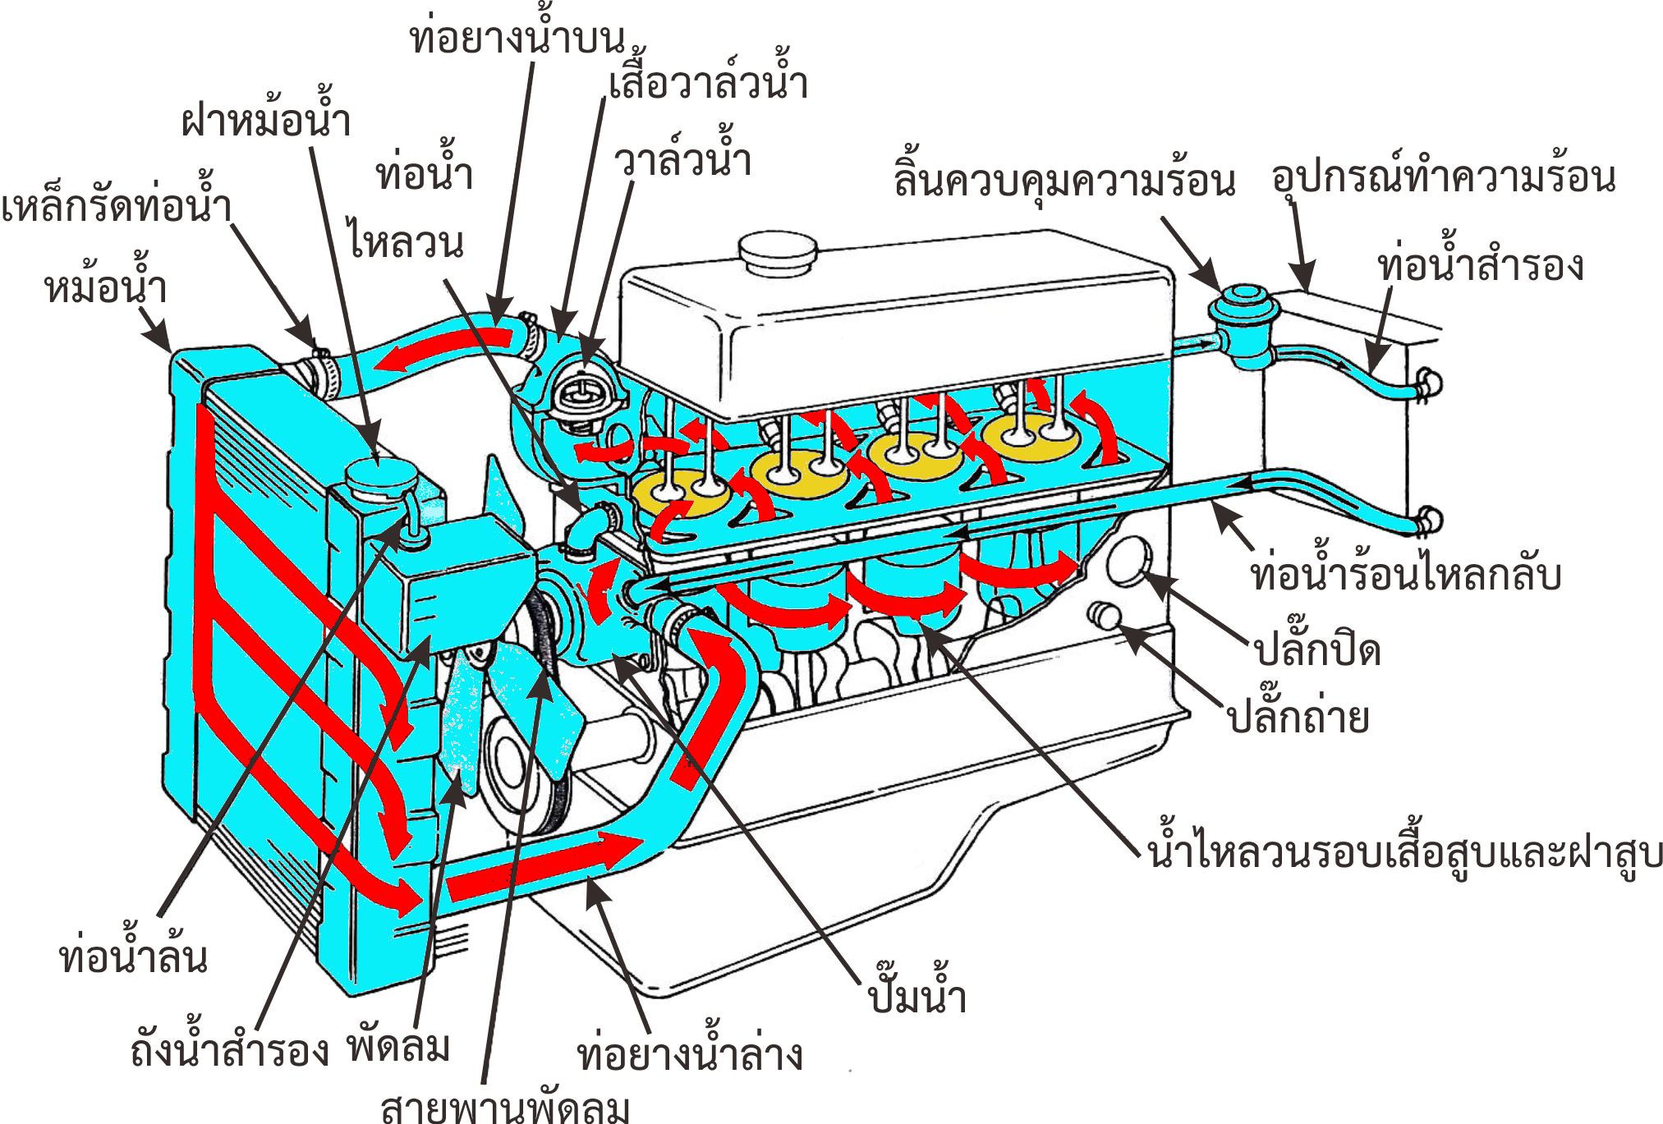
ห้องเผาไหม้ที่นิยมใช้ในเครื่องยนต์ดีเซล มีดังนี้
1
เพิ่มคุณค่าให้กับตนเอง
1
แหวนอัด (Compression Ring)
2
มีอำนาจในการดึงดูด
3
ก่อให้เกิดสุขภาพจิตที่ดี
ระบบระบายความร้อนด้วยนํ้า (Water Cooling System)
2.
2.1
ชุดลูกปั๊ม (Plunger)
ก.
ตำแหน่งเปิดสวิตช์กุญแจ เมื่อเปิดสวิตช์กุญแจ กระแสไฟจะไหลผ่านเข้าไปในขดลวดแม่เหล็ก ทำให้เกิดอำนาจแม่เหล็ก แกนแม่เหล็กจะถูกดูดขึ้น นํ้ามันจากในเรือนปั๊มฉีดนํ้ามันเชื้อเพลิงจะไหลผ่านช่องทางเข้านํ้ามัน และเข้าร่องนํ้ามันที่ลูกปั๊ม
ตำแหน่งปิดสวิตช์กุญแจ เมื่อปิดสวิตช์กุญแจ กระแสไฟจะไม่ไหลเข้าไปในขดลวดแม่เหล็ก ทำให้ไม่เกิดอำนาจแม่เหล็ก สปริงจะดันแกนแม่เหล็กให้เคลื่อนที่ลงปิดช่องทางเข้านํ้ามัน นํ้ามันไม่สามารถเข้าไปห้องความดันสูงได้เครื่องยนต์จึงดับลง
ข.
ผลของอัตราเร็วต่อการควบคุมนํ้ามันหล่อลื่น
รูปที่ 1.9 ลักษณะของห้องเผาไหม้แบบโดยตรงรูปแบบต่าง ๆ
การทำงานของขดลวดตัดนํ้ามัน
รูปที่ 11.2 ระบบระบายความร้อนด้วยนํ้า

Slide 5
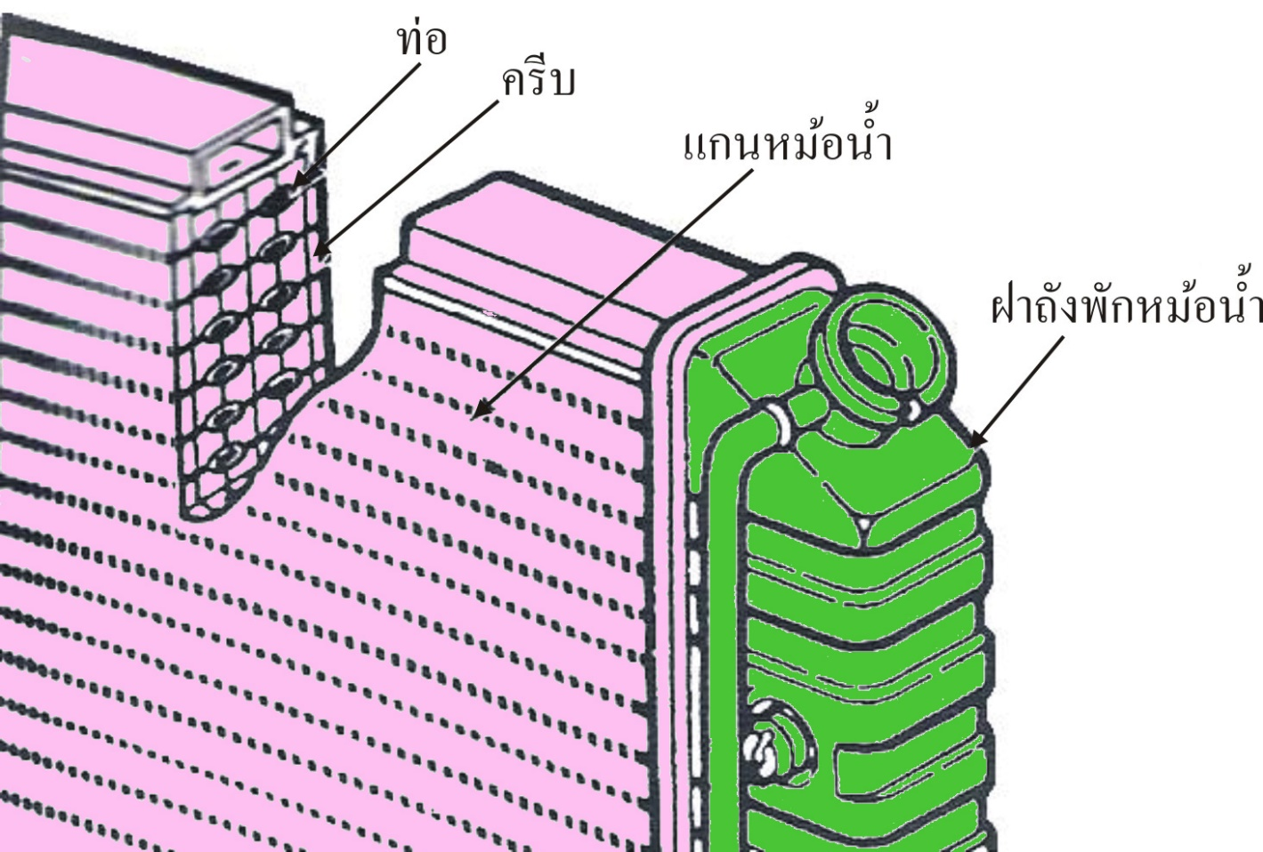
ห้องเผาไหม้ที่นิยมใช้ในเครื่องยนต์ดีเซล มีดังนี้
1
เพิ่มคุณค่าให้กับตนเอง
2
มีอำนาจในการดึงดูด
3
ก่อให้เกิดสุขภาพจิตที่ดี
ส่วนประกอบของระบบระบายความร้อนด้วยนํ้าระบบปิด
3.
2.1
ชุดลูกปั๊ม (Plunger)
3.1
หม้อนํ้า (Radiator)
ก.
ตำแหน่งเปิดสวิตช์กุญแจ เมื่อเปิดสวิตช์กุญแจ กระแสไฟจะไหลผ่านเข้าไปในขดลวดแม่เหล็ก ทำให้เกิดอำนาจแม่เหล็ก แกนแม่เหล็กจะถูกดูดขึ้น นํ้ามันจากในเรือนปั๊มฉีดนํ้ามันเชื้อเพลิงจะไหลผ่านช่องทางเข้านํ้ามัน และเข้าร่องนํ้ามันที่ลูกปั๊ม
ตำแหน่งปิดสวิตช์กุญแจ เมื่อปิดสวิตช์กุญแจ กระแสไฟจะไม่ไหลเข้าไปในขดลวดแม่เหล็ก ทำให้ไม่เกิดอำนาจแม่เหล็ก สปริงจะดันแกนแม่เหล็กให้เคลื่อนที่ลงปิดช่องทางเข้านํ้ามัน นํ้ามันไม่สามารถเข้าไปห้องความดันสูงได้เครื่องยนต์จึงดับลง
หม้อนํ้า (รูปที่ 11.3 ) คือ อุปกรณ์แลกเปลี่ยนความร้อน จะติดตั้งอยู่ด้านหน้าของรถยนต์ ซึ่งทำหน้าที่ สำรองนํ้าหล่อเย็นไว้ใช้ในระบบระบายความร้อน และสร้างความดันให้สูงกว่าความดันบรรยากาศ
หม้อนํ้าจะประกอบด้วย ถังบน (Top header) ถังล่าง (Bottom header) แกนหม้อนํ้า (Water tube) ที่แกนหม้อนํ้าจะประกอบด้วยท่อ (Tube) และครีบ (Fin) ซึ่งติดเป็นชุดเดียวกัน นํ้าหล่อเย็นจะไหลผ่านท่อเมื่อมีอากาศไหลผ่าน ช่องอากาศที่ครีบก็จะพาความร้อนจากนํ้าหล่อเย็นในท่อออกไป แกนของหม้อนํ้าทำมาจากทองแดงหรืออะลูมิเนียม แกนทองแดงจะต่อกับถังบนและถังล่างด้วยตะกั่วบัดกรีสำหรับหม้อนํ้าที่แกนทำจากอะลูมิเนียม ในส่วนของถังบนและถังล่างจะทำด้วยพลาสติก ซึ่งแบบนี้ก็เป็นที่นิยมใช้งานมีอยู่ 2 แบบดังนี้
ข.
ผลของอัตราเร็วต่อการควบคุมนํ้ามันหล่อลื่น
รูปที่ 1.9 ลักษณะของห้องเผาไหม้แบบโดยตรงรูปแบบต่าง ๆ
รูปที่ 11.3 ส่วนประกอบของหม้อนํ้า
การทำงานของขดลวดตัดนํ้ามัน

Slide 6
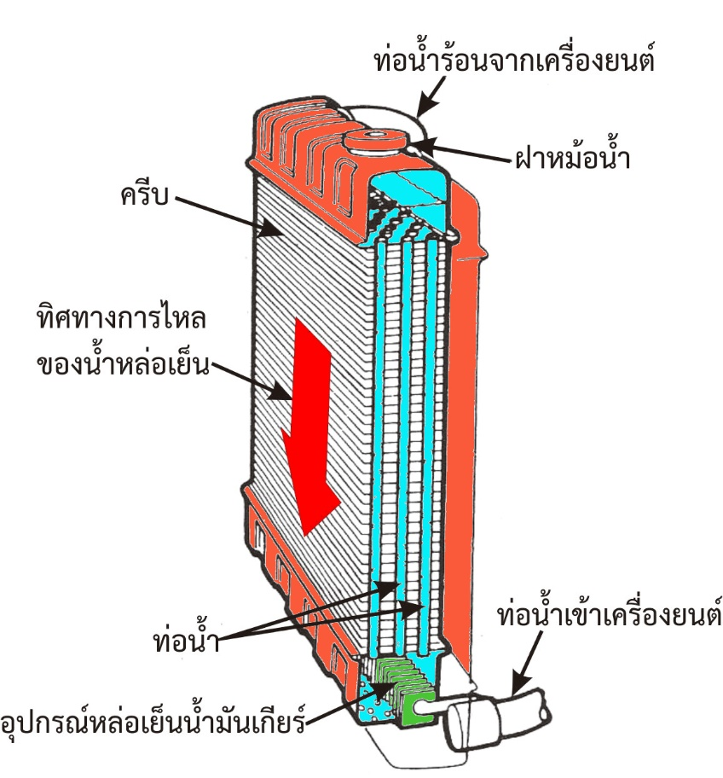
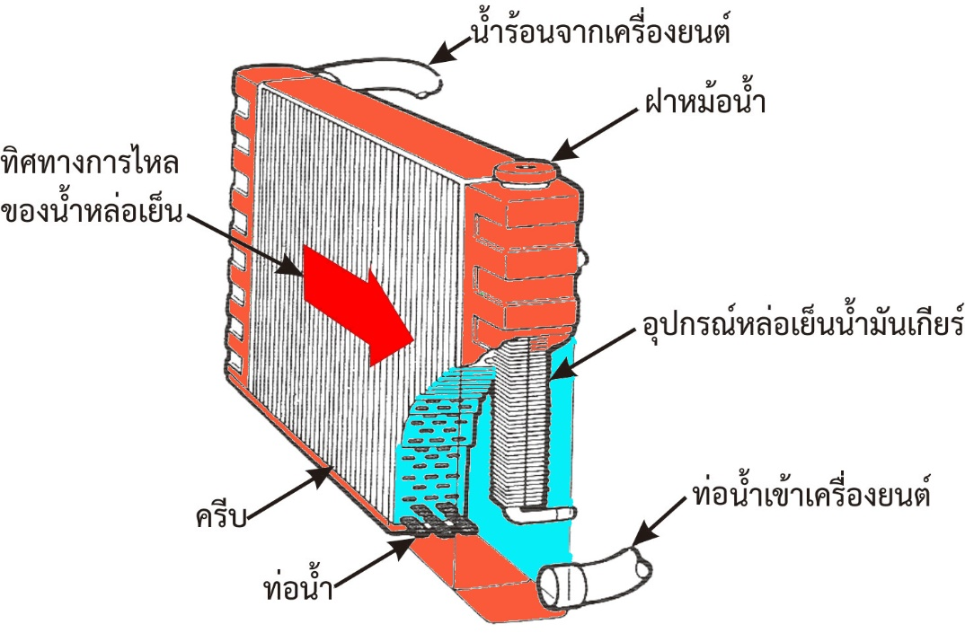
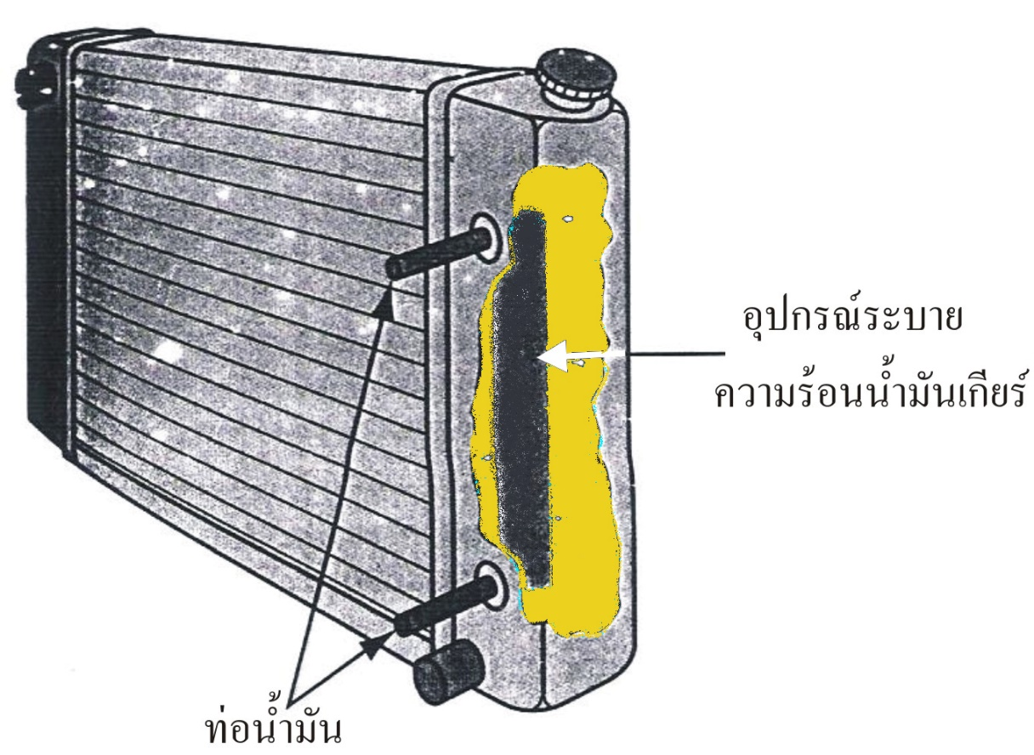
ห้องเผาไหม้ที่นิยมใช้ในเครื่องยนต์ดีเซล มีดังนี้
1
เพิ่มคุณค่าให้กับตนเอง
2
มีอำนาจในการดึงดูด
3
ก่อให้เกิดสุขภาพจิตที่ดี
หม้อนํ้าแบบไหลลง (Down flow) หม้อนํ้าแบบไหลลง (รูปที่ 11.4) แกนท่อจะอยู่ในแนวตั้ง นํ้าจะไหลจากถังด้านบนผ่านแกนท่อในแนวตั้งลงสู่ด้านล่าง หม้อนํ้าแบบนี้นํ้าหล่อเย็นที่มีอุณหภูมิสูงจะไหลเข้าทางด้านบน ความร้อนจะถูกถ่ายเทสู่ครีบ เมื่อมีอากาศผ่าน ครีบความร้อนก็จะถูกระบายออกไป
หม้อนํ้าแบบไหลขวาง (Cross flow) หม้อนํ้าแบบไหลขวาง (รูปที่ 11.5) นํ้าหล่อเย็นจะไหลในแนวนอนโดยไหลจากข้างหนึ่งไปยังอีกข้างหนึ่ง
2.2
ชุดลิ้นส่ง (Delivery Valve)
2
แหวนกวาดนํ้ามัน (Oil Control Ring or Oil Ring)
1
สึกหรอในลักษณะวงรี การสึกหรอในลักษณะนี้ เกิดจากแรงเบียดข้าง (Side thrurt) กระทำต่อผนังกระบอกสูบทั้ง 2 ด้าน ในจังหวะกำลัง และจังหวะอัด ด้วยเหตุนี้ จึงทำให้ผนังกระบอกสูบสึกหรอเป็นรูปวงรี
สึกหรอในลักษณะรูปเรียว การสึกหรอในลักษณะนี้ เกิดจากแหวนลูกสูบตัวบนสุดมีกำลังอัดกับผนังกระบอกสูบมากกว่าแหวนตัวล่าง ผนังลูกสูบด้านบนได้รับความร้อนกว่าด้านล่าง นํ้ามันหล่อลื่นขึ้นไปหล่อลื่นได้น้อยกว่าด้านล่าง ด้วยเหตุนี้ ผนังกระบอกสูบด้านบนจึงสึกหรอมากกว่าด้านล่าง การสึกหรอของกระบอกสูบจะเกิดขึ้นในช่วงระยะที่แหวนลูกสูบเคลื่อนตัวอยู่
รูปที่ 11.4 หม้อนํ้าแบบไหลลง
รูปที่ 11.5 หม้อนํ้าแบบไหลขวาง
รูปที่ 11.6 หม้อนํ้าแบบมีอุปกรณ์ระบายความร้อนนํ้ามันเกียร์
เสื้อสูบ (Cylinder Block)
ในรถยนต์ที่ใช้ระบบเกียร์อัตโนมัติ จะมีอุปกรณ์หล่อเย็นนํ้ามันเกียร์อยู่ในหม้อนํ้า (รูปที่ 11.6) แบบนี้เรียกว่า อุปกรณ์หล่อเย็นนํ้ามันเกียร์ (Transmission oil cooler)
2
รูปที่ 1.9 ลักษณะของห้องเผาไหม้แบบโดยตรงรูปแบบต่าง ๆ

Slide 7
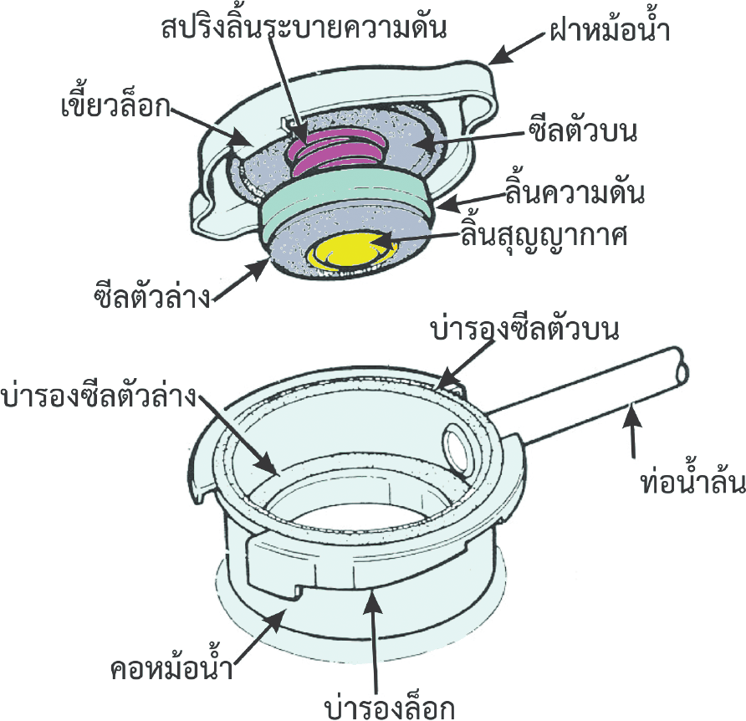
ห้องเผาไหม้ที่นิยมใช้ในเครื่องยนต์ดีเซล มีดังนี้
1
เพิ่มคุณค่าให้กับตนเอง
2
มีอำนาจในการดึงดูด
3
ก่อให้เกิดสุขภาพจิตที่ดี
3.2
หม้อนํ้า (Radiator)
2.1
ชุดลูกปั๊ม (Plunger)
ฝาหม้อนํ้า ทำหน้าที่ควบคุมความดันภายในหม้อนํ้าในขณะเครื่องยนต์ทำงาน ฝาหม้อนํ้าจะปิดอยู่กับคอหม้อนํ้า ซึ่งต่ออยู่กับฝาถังบนหรือฝาด้านข้างของหม้อนํ้า ส่วนประกอบของฝาหม้อนํ้าและคอหม้อนํ้า (รูปที่ 11.7) ฝาหม้อนํ้าที่ใช้งานมีอยู่ 2 แบบ คือ ฝาหม้อนํ้าแบบเปิด (Open type pressure cap) และฝาหม้อนํ้าแบบปิด (Closed type pressure cap) (รูปที่ 11.8)
ก.
ตำแหน่งเปิดสวิตช์กุญแจ เมื่อเปิดสวิตช์กุญแจ กระแสไฟจะไหลผ่านเข้าไปในขดลวดแม่เหล็ก ทำให้เกิดอำนาจแม่เหล็ก แกนแม่เหล็กจะถูกดูดขึ้น นํ้ามันจากในเรือนปั๊มฉีดนํ้ามันเชื้อเพลิงจะไหลผ่านช่องทางเข้านํ้ามัน และเข้าร่องนํ้ามันที่ลูกปั๊ม
ตำแหน่งปิดสวิตช์กุญแจ เมื่อปิดสวิตช์กุญแจ กระแสไฟจะไม่ไหลเข้าไปในขดลวดแม่เหล็ก ทำให้ไม่เกิดอำนาจแม่เหล็ก สปริงจะดันแกนแม่เหล็กให้เคลื่อนที่ลงปิดช่องทางเข้านํ้ามัน นํ้ามันไม่สามารถเข้าไปห้องความดันสูงได้เครื่องยนต์จึงดับลง
ข.
รูปที่ 11.7 ส่วนประกอบของฝาหม้อนํ้าและคอหม้อน้ำ
ที่ความดันบรรยากาศ นํ้าจะเดือดที่ 100 องศาเซลเซียส หรือ 212 องศาฟาเรนไฮต์ ถ้าความดันเพิ่มขึ้นอุณหภูมิจุดเดือดของนํ้าจะเพิ่มขึ้นไปด้วย ทุก ๆ ความดันที่เพิ่มขึ้น 0.1 bar จุดเดือดของนํ้าก็จะเพิ่มขึ้นอยู่ระหว่าง 1.5 - 2.5 องศาเซลเซียส อย่างไรก็ตาม ถ้าความดันในระบบระบายความร้อนสูงเกินไป ก็สามารถที่จะทำให้หม้อนํ้าเสียหาย และท่อยางนํ้าแตกได้ ดังนั้น จึงใช้ฝาหม้อนํ้าควบคุมความดันในระบบเมื่อความดันสูงเกินกำหนด ลิ้นความดันก็จะเปิดให้นํ้าไหลออกที่ท่อนํ้าล้นไปเก็บไว้ที่ถังนํ้าสำรอง ความดันในระบบก็จะลดลงโดยทั่วไป ฝาหม้อนํ้าจะปรับตั้งควบคุมความดันไว้ที่ 0.3 - 1.3 bar (รูปที่ 11.9)
ผลของอัตราเร็วต่อการควบคุมนํ้ามันหล่อลื่น
รูปที่ 1.9 ลักษณะของห้องเผาไหม้แบบโดยตรงรูปแบบต่าง ๆ
การทำงานของขดลวดตัดนํ้ามัน

Slide 8
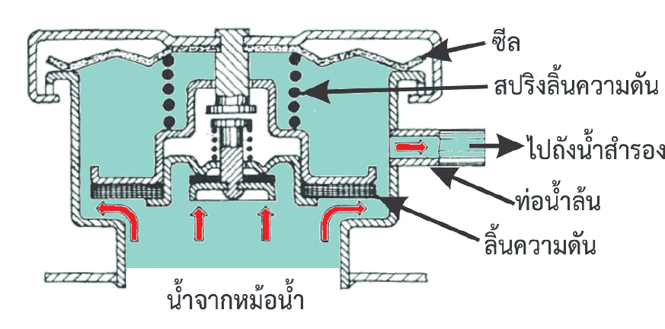
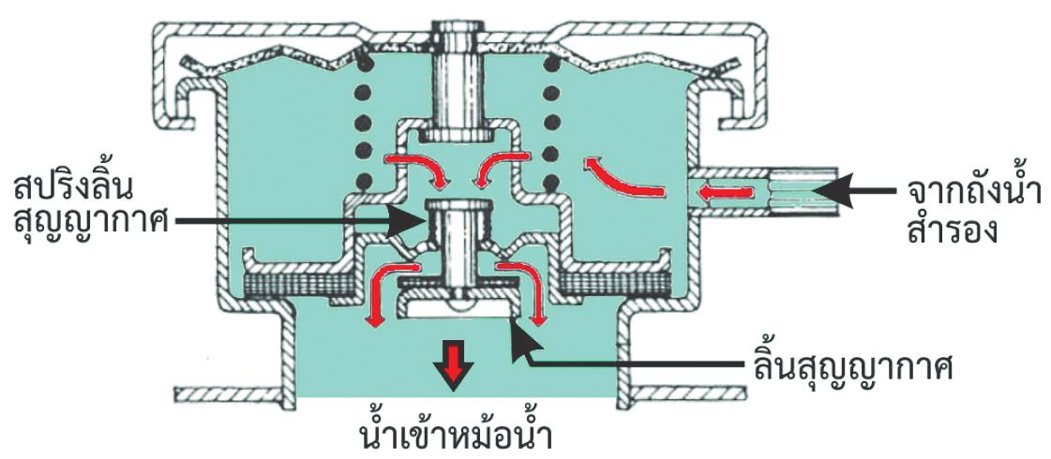
ห้องเผาไหม้ที่นิยมใช้ในเครื่องยนต์ดีเซล มีดังนี้
1
เพิ่มคุณค่าให้กับตนเอง
1
แหวนอัด (Compression Ring)
2
มีอำนาจในการดึงดูด
3
ก่อให้เกิดสุขภาพจิตที่ดี
ฝาหม้อนํ้าจะมีลิ้นควบคุม ซึ่งแบ่งออกได้ 2 ส่วน คือ ลิ้นความดัน และลิ้นสุญญากาศ
2.1
ชุดลูกปั๊ม (Plunger)
ลิ้นความดัน (Pressure valve) การทำงานของลิ้นความดัน (รูปที่ 11.10) ในขณะที่นํ้าในหม้อนํ้ามีอุณหภูมิสูง ความดันของนํ้าก็จะสูงขึ้นไปด้วย ทำให้เกิดการขยายตัวและพยายามจะดันตัวเอง (นํ้าหล่อเย็น) ออกสู่ภายนอกหม้อนํ้า สปริงลิ้นความดันจะทำหน้าที่ต้านความดันไว้ระดับหนึ่ง เมื่อนํ้ามีอุณหภูมิสูงขึ้นอีก (ความดันประมาณ 15 - 17 ปอนด์ต่อตารางนิ้ว) ความดันที่เกิดขึ้นจะมากกว่าแรงต้านของสปริง นํ้าก็จะดันลิ้นความดันให้เปิดขึ้น และปล่อยให้นํ้าไหลออกทางท่อนํ้าล้นไปยังถังนํ้าสำรอง และเมื่อความดันภายในหม้อนํ้าลดลง สปริงลิ้นความดันก็จะดันลิ้นความดันให้ปิดลง
ลิ้นสุญญากาศ (Vacuum valve) การทำงานของลิ้นสุญญากาศ (รูปที่ 11.11) เมื่อดับเครื่องยนต์และอุณหภูมิของนํ้าหล่อเย็นลดลง ความดันภายในหม้อนํ้าจะลดลงด้วย ดังนั้น ก็จะเกิดภาวะสุญญากาศมีแรงดูด ทำให้ลิ้นสุญญากาศเปิด นํ้าหล่อเย็นที่อยู่ในถังนํ้าสำรองก็จะไหลกลับเข้าสู่หม้อนํ้าจนเต็ม
ก.
ตำแหน่งเปิดสวิตช์กุญแจ เมื่อเปิดสวิตช์กุญแจ กระแสไฟจะไหลผ่านเข้าไปในขดลวดแม่เหล็ก ทำให้เกิดอำนาจแม่เหล็ก แกนแม่เหล็กจะถูกดูดขึ้น นํ้ามันจากในเรือนปั๊มฉีดนํ้ามันเชื้อเพลิงจะไหลผ่านช่องทางเข้านํ้ามัน และเข้าร่องนํ้ามันที่ลูกปั๊ม
ตำแหน่งปิดสวิตช์กุญแจ เมื่อปิดสวิตช์กุญแจ กระแสไฟจะไม่ไหลเข้าไปในขดลวดแม่เหล็ก ทำให้ไม่เกิดอำนาจแม่เหล็ก สปริงจะดันแกนแม่เหล็กให้เคลื่อนที่ลงปิดช่องทางเข้านํ้ามัน นํ้ามันไม่สามารถเข้าไปห้องความดันสูงได้เครื่องยนต์จึงดับลง
ข.
รูปที่ 11.10 การทำงานของลิ้นความดัน
การถอดเสื้อสูบและเพลาข้อเหวี่ยง
รูปที่ 1.9 ลักษณะของห้องเผาไหม้แบบโดยตรงรูปแบบต่าง ๆ
การทำงานของขดลวดตัดนํ้ามัน
รูปที่ 11.11 การทำงานของลิ้นสุญญากาศ

Slide 9
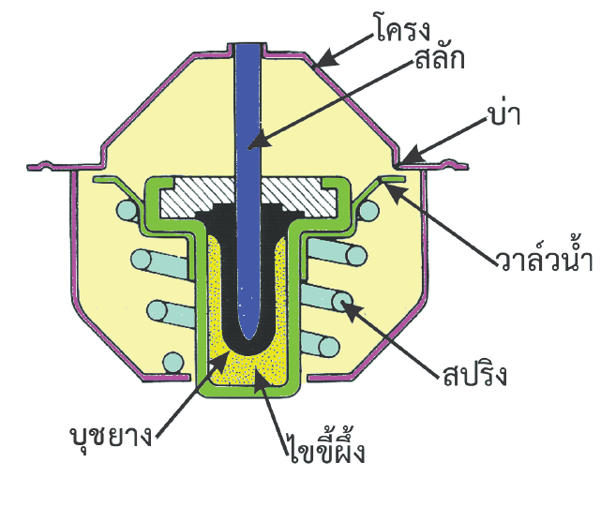
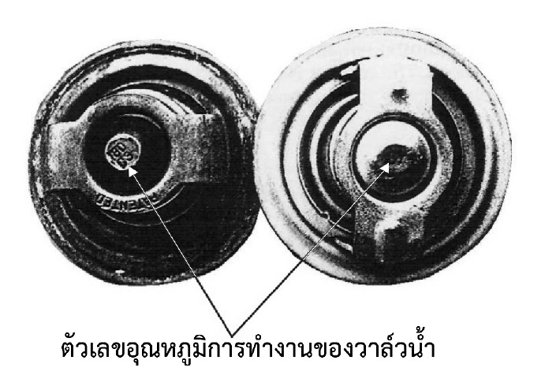
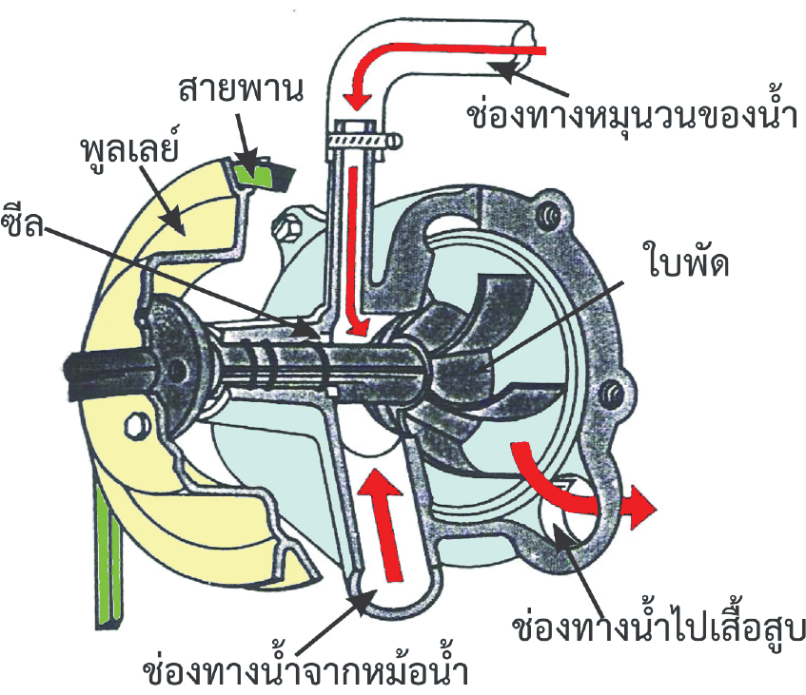
ห้องเผาไหม้ที่นิยมใช้ในเครื่องยนต์ดีเซล มีดังนี้
1
เพิ่มคุณค่าให้กับตนเอง
2
มีอำนาจในการดึงดูด
3
ก่อให้เกิดสุขภาพจิตที่ดี
3.3
วาล์วนํ้า หรือตัวควบคุมอุณหภูมิ (Thermostat)
2.1
ชุดลูกปั๊ม (Plunger)
วาล์วน้ำหรือตัวควบคุมอุณหภูมิ เป็นอุปกรณ์ที่ทำหน้าที่ควบคุมการไหลของน้ำหล่อเย็นในระบบ โดยจะอิงตามอุณหภูมิของเครื่องยนต์ เพื่อให้เครื่องยนต์ทำงานได้ในช่วงอุณหภูมิที่เหมาะสมที่สุด
ก.
ตำแหน่งเปิดสวิตช์กุญแจ เมื่อเปิดสวิตช์กุญแจ กระแสไฟจะไหลผ่านเข้าไปในขดลวดแม่เหล็ก ทำให้เกิดอำนาจแม่เหล็ก แกนแม่เหล็กจะถูกดูดขึ้น นํ้ามันจากในเรือนปั๊มฉีดนํ้ามันเชื้อเพลิงจะไหลผ่านช่องทางเข้านํ้ามัน และเข้าร่องนํ้ามันที่ลูกปั๊ม
ตำแหน่งปิดสวิตช์กุญแจ เมื่อปิดสวิตช์กุญแจ กระแสไฟจะไม่ไหลเข้าไปในขดลวดแม่เหล็ก ทำให้ไม่เกิดอำนาจแม่เหล็ก สปริงจะดันแกนแม่เหล็กให้เคลื่อนที่ลงปิดช่องทางเข้านํ้ามัน นํ้ามันไม่สามารถเข้าไปห้องความดันสูงได้เครื่องยนต์จึงดับลง
ข.
รูปที่ 11.12 ส่วนประกอบและลักษณะของวาล์วนํ้า
3.4
ปั๊มนํ้า (Water Pump)
ปั๊มนํ้า (รูปที่ 11.13 และรูปที่ 11.14) ทำหน้าที่ส่งถ่ายนํ้าให้เกิดการหมุนเวียนเข้าไปภายในเสื้อสูบ เพื่อพาความร้อนออกมาระบายความร้อนที่หม้อนํ้า ปั๊มนํ้าในเครื่องยนต์ส่วนใหญ่จะเป็นแบบแรงเหวี่ยงหนีศูนย์จะติดตั้งอยู่บริเวณด้านหน้าของเครื่องยนต์และถูกขับด้วยสายพาน เสื้อปั๊มส่วนมากจะผลิตมาจากอะลูมิเนียมหรือเหล็กหล่อ
ผลของอัตราเร็วต่อการควบคุมนํ้ามันหล่อลื่น
รูปที่ 1.9 ลักษณะของห้องเผาไหม้แบบโดยตรงรูปแบบต่าง ๆ
การทำงานของขดลวดตัดนํ้ามัน
รูปที่ 11.13 ภาพตัดปั๊มนํ้า

Slide 10
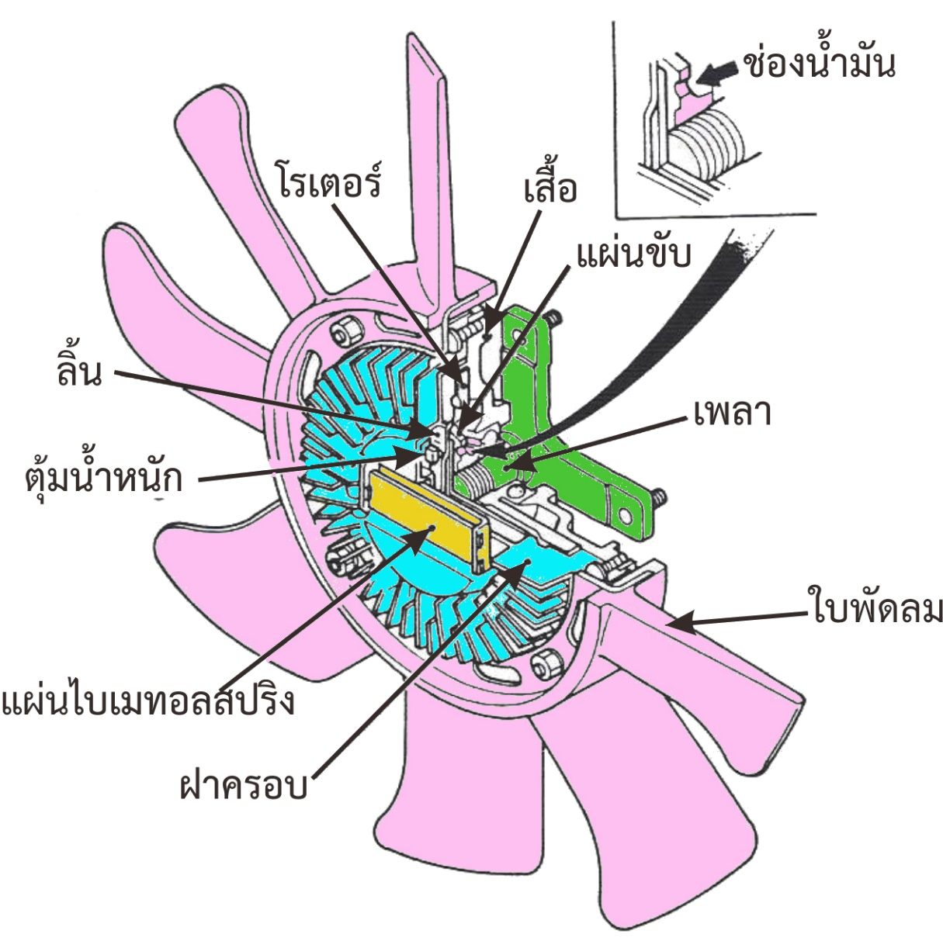
ห้องเผาไหม้ที่นิยมใช้ในเครื่องยนต์ดีเซล มีดังนี้
1
เพิ่มคุณค่าให้กับตนเอง
2
มีอำนาจในการดึงดูด
3
ก่อให้เกิดสุขภาพจิตที่ดี
3.5
พัดลมระบายความร้อน (Cooling Fans)
2.1
ชุดลูกปั๊ม (Plunger)
พัดลมระบายความร้อนถูกออกแบบให้หมุนฟรีที่ความเร็วรอบเครื่องยนต์สูง ซึ่งจะทำหน้าที่เหมือนกับใบพัดที่ยืดหยุ่นได้ของแบบใช้กำลังจากเครื่องยนต์ ชุดคลัตช์จะใช้นํ้ามันซิลิโคน (Silicone oil) ส่งถ่ายกำลัง
พัดลมระบายความร้อนในเครื่องยนต์ดีเซลนิยมใช้พัดลมแบบ ฟลูอิดคัปปลิ้ง (Fluid coupling) พัดลมแบบนี้จะทำงานด้วยการเชื่อมต่อของนํ้ามันซิลิโคน ตัวฟลูอิดคัปปลิ้งจะแบ่งเป็นสองส่วนแยกอิสระจากกัน ลักษณะเหมือนจานสองใบควํ่าเข้าหากัน ตรงกลางจะเป็นที่อยู่ของนํ้ามันซิลิโคน เพื่อต่อกำลังจากจานซึ่งด้านหนึ่งจะยึดติดกับพูลเลย์ที่รับกำลังมาจากเพลาข้อเหวี่ยง ส่วนอีกด้านหนึ่งจะยึดอยู่กับใบพัดลม พัดลมแบบ ฟลูอิดคัปปลิ้ง (รูปที่ 11.15 และรูปที่ 11.16) จะประกอบด้วยใบพัด (Fan) พูลเลย์ (Pulley) ซึ่งยึดติดกับปั๊มนํ้า และฟลูอิดคัปปลิ้ง
ก.
ตำแหน่งเปิดสวิตช์กุญแจ เมื่อเปิดสวิตช์กุญแจ กระแสไฟจะไหลผ่านเข้าไปในขดลวดแม่เหล็ก ทำให้เกิดอำนาจแม่เหล็ก แกนแม่เหล็กจะถูกดูดขึ้น นํ้ามันจากในเรือนปั๊มฉีดนํ้ามันเชื้อเพลิงจะไหลผ่านช่องทางเข้านํ้ามัน และเข้าร่องนํ้ามันที่ลูกปั๊ม
ตำแหน่งปิดสวิตช์กุญแจ เมื่อปิดสวิตช์กุญแจ กระแสไฟจะไม่ไหลเข้าไปในขดลวดแม่เหล็ก ทำให้ไม่เกิดอำนาจแม่เหล็ก สปริงจะดันแกนแม่เหล็กให้เคลื่อนที่ลงปิดช่องทางเข้านํ้ามัน นํ้ามันไม่สามารถเข้าไปห้องความดันสูงได้เครื่องยนต์จึงดับลง
ข.
รูปที่ 11.15 พัดลมระบายความร้อนแบบพัดลมโดยใช้ของเหลวหรือฟลูอิดคัปปลิ้ง
ผลของอัตราเร็วต่อการควบคุมนํ้ามันหล่อลื่น
รูปที่ 1.9 ลักษณะของห้องเผาไหม้แบบโดยตรงรูปแบบต่าง ๆ
ชุดคลัตช์พัดลมจะทำงานโดยอุณหภูมิของอากาศที่ผ่านมาจากหม้อนํ้า โดยมีแผ่นไบเมทอลสปริง (Bimetal spring) ทำหน้าที่ควบคุมแรงที่กระทำกับพัดลม เมื่อแผ่นไบเมทอลสปริงได้รับอุณหภูมิ จะเกิดการเปลี่ยนแปลงไปควบคุมช่องทางนํ้ามันซิลิโคนในชุดคลัตช์ของพัดลม เมื่อเย็นแผ่นไบเมทอลจะเป็นสาเหตุให้ชุดคลัตช์ฟรีไม่ต่อกำลังไปยังชุดพัดลม เมื่อเครื่องยนต์ร้อนขึ้นและถึงอุณหภูมิทำงาน จะล็อกชุดคลัตช์ต่อกำลังไปยังชุดใบพัดลม ทำให้อากาศถูกดูดผ่านหม้อนํ้า
การทำงานของขดลวดตัดนํ้ามัน

Slide 11
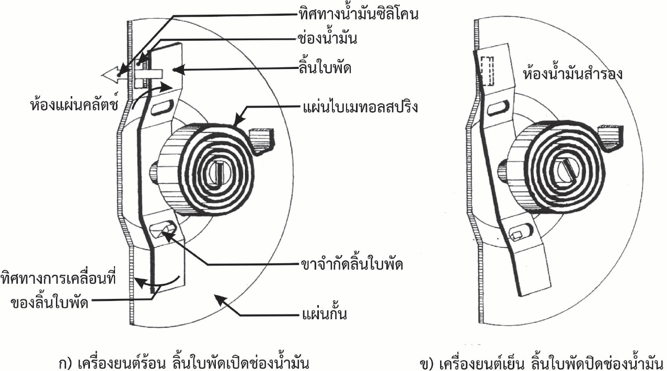
ห้องเผาไหม้ที่นิยมใช้ในเครื่องยนต์ดีเซล มีดังนี้
ทำความสะอาดและตรวจสอบชิ้นส่วน
1
เพิ่มคุณค่าให้กับตนเอง
การตรวจสอบชิ้นส่วน
1
แหวนอัด (Compression Ring)
2
มีอำนาจในการดึงดูด
3
ก่อให้เกิดสุขภาพจิตที่ดี
การทำงานของพัดลมแบบฟลูอิดคัปปลิ้ง
ในชุดจานที่ด้านหน้าจะมีแผ่นไบเมทอลสปริงเพื่อรับอุณหภูมิของอากาศที่ผ่านมาจากหม้อนํ้า เมื่อแผ่นไบเมทอลสปริงได้รับความร้อนจากอากาศที่ผ่านมาจากหม้อนํ้า จะเกิดการขยายตัว และเมื่อเย็นจะเกิดการหดตัว พัดลมจะทำงานเมื่อเครื่องยนต์ร้อน และเมื่อเครื่องยนต์เย็น พัดลมจะหมุนอิสระ
2.1
ชุดลูกปั๊ม (Plunger)
ก.
ตำแหน่งเปิดสวิตช์กุญแจ เมื่อเปิดสวิตช์กุญแจ กระแสไฟจะไหลผ่านเข้าไปในขดลวดแม่เหล็ก ทำให้เกิดอำนาจแม่เหล็ก แกนแม่เหล็กจะถูกดูดขึ้น นํ้ามันจากในเรือนปั๊มฉีดนํ้ามันเชื้อเพลิงจะไหลผ่านช่องทางเข้านํ้ามัน และเข้าร่องนํ้ามันที่ลูกปั๊ม
ตำแหน่งปิดสวิตช์กุญแจ เมื่อปิดสวิตช์กุญแจ กระแสไฟจะไม่ไหลเข้าไปในขดลวดแม่เหล็ก ทำให้ไม่เกิดอำนาจแม่เหล็ก สปริงจะดันแกนแม่เหล็กให้เคลื่อนที่ลงปิดช่องทางเข้านํ้ามัน นํ้ามันไม่สามารถเข้าไปห้องความดันสูงได้เครื่องยนต์จึงดับลง
เมื่อเครื่องยนต์เย็น
เมื่อเครื่องยนต์เย็น อุณหภูมิอากาศที่ผ่านหม้อนํ้าตํ่า แผ่นไบเมทอลสปริงก็จะหดตัวลง ชุดลิ้นใบพัดจะอยู่ในตำแหน่งปิดช่องนํ้ามันซิลิโคน (รูปที่ 11.17 ข) ขณะนั้น พูลเลย์ เพลา และเสื้อชุดคลัตช์ยังหมุนอยู่ นํ้ามันซิลิโคนในห้องแผ่นคลัตช์ก็จะอยู่ภายใต้แรงเหวี่ยงหนีศูนย์ นํ้ามันซิลิโคนก็จะไหลผ่านช่องนํ้ามันเล็ก ๆ (Scoop orifice) (รูปที่ 11.18) กลับเข้าไปยังห้องนํ้ามันสำรอง ทำให้ความหนืดในห้องแผ่นคลัตช์ลดลง ดังนั้น ใบพัดก็จะหมุนฟรี ขณะที่ปั๊มก็ยังถูกขับด้วยเครื่องยนต์
ข.
1
ตรวจสอบการสึกหรอของแบริง ตรวจสอบรอยขีดข่วนแบริง ถ้ามีให้เปลี่ยน แบริงใหม่ (การเปลี่ยนแบริงใหม่ ให้ดูวิธีการเลือกจากคู่มือของบริษัทผู้ผลิต)
ตรวจสอบรอยขีดข่วน รอยสึกหรอตามดของเพลาข้อเหวี่ยง ถ้ามีการสึกหรอ มาก ให้นำเพลาข้อเหวี่ยงไปเจียระไน หรือเปลี่ยนเพลาข้อเหวี่ยง
ตรวจสอบช่องว่างนํ้ามันระหว่างแบริงกับข้อหลักของเพลาข้อเหวี่ยง
3.1 ประกอบแบริงเข้ากับเสื้อสูบและประกับเพลาข้อเหวี่ยง
3.2 วางเพลาข้อเหวี่ยงเข้ากับเสื้อสูบ
3.3 ตัดพลาสทิเกจยาวเท่ากับความกว้างของแบริง และวางบนข้อหลักของเพลาข้อเหวี่ยง
3.4 ประกอบประกับเพลาข้อเหวี่ยง และค่อย ๆ ขันโบลท์ทุกตัวให้เท่า ๆ กัน สลับหลาย ๆ ครั้ง เรียงลำดับตามตำแหน่ง (รูปที่ 10.10) จนแน่น จากนั้นขันโบลท์ด้วยประแจวัดแรงบิดตามค่ากำหนดของบริษัทผู้ผลิต
3.5 ถอดโบลท์ทุกตัวและถอดประกับเพลาข้อเหวี่ยงออก
รูปที่ 1.9 ลักษณะของห้องเผาไหม้แบบโดยตรงรูปแบบต่าง ๆ
2
รูปที่ 11.17 การทำงานของลิ้นใบพัด
3

Slide 12
ห้องเผาไหม้ที่นิยมใช้ในเครื่องยนต์ดีเซล มีดังนี้
ทำความสะอาดและตรวจสอบชิ้นส่วน
1
เพิ่มคุณค่าให้กับตนเอง
การตรวจสอบชิ้นส่วน
1
แหวนอัด (Compression Ring)
2
มีอำนาจในการดึงดูด
3
ก่อให้เกิดสุขภาพจิตที่ดี
เมื่อเครื่องยนต์ร้อน
แผ่นไบเมทอลสปริงเมื่อถูกอากาศที่มีอุณหภูมิสูงจากหม้อนํ้า ก็จะเกิดการขยายตัว และทำให้ลิ้นใบพัดเกิดการเคลื่อนที่เปิดช่องทางให้นํ้ามันซิลิโคน (รูปที่ 11.17 ก.) จากห้องนํ้ามันสำรองผ่านไปยังห้องแผ่นคลัตช์เกิดความหนืดทำให้เสื้อคลัตช์ตัวหน้าและตัวหลังต่อเป็นชุดเดียวกัน ส่งผลให้พัดลมหมุนตามความเร็วรอบของเครื่องยนต์ เมื่อความเร็วรอบสูงถึงระดับหนึ่ง ความหนืดของซิลิโคนจะไม่สามารถทำให้จานทั้งสองด้านหมุนได้ทันความเร็วรอบของเครื่องยนต์ ดังนั้น พัดลมก็จะหมุนคงที่อยู่เท่านั้น แม้ว่ารอบเครื่องยนต์จะสูงขึ้นนั่นเป็นเพราะการออกแบบมาเพื่อลดภาระของเครื่องยนต์ในขณะความเร็วรอบสูง เพราะเมื่อความเร็วของรถยนต์สูงขึ้น ความเร็วลมที่มาปะทะกับหม้อนํ้าจะมีปริมาณสูงพอสำหรับการระบายความร้อน ดังนั้น พัดลมก็ไม่จำเป็นต้องหมุนตามความเร็วรอบเครื่องยนต์ เพราะจะทำให้สิ้นเปลืองกำลังของเครื่องยนต์โดยไม่จำเป็น
พัดลมแบบฟลูอิดคัปปลิ้งเมื่อใช้งานไประยะเวลาหนึ่ง นํ้ามันซิลิโคนจะเสื่อมสภาพ ความหนืดจะลดลงทำให้การส่งกำลังลดลงไปด้วย หมายความว่า รอบการหมุนของพัดลมจะลดลงไปด้วย ปริมาณลมที่จะระบายความร้อนจึงไม่เพียงพอสำหรับเครื่องยนต์ในขณะที่จอดนิ่งนาน ๆ หรือความเร็วตํ่า ส่งผลให้ความร้อนของเครื่องยนต์สูงกว่าปกติ การแก้ไขทำได้โดยเติมนํ้ามันซิลิโคนเข้าไปใหม่ ในเครื่องยนต์บางรุ่นต้องเปลี่ยนชุดฟลูอิดคัปปลิ้งทั้งชุด
2.1
ชุดลูกปั๊ม (Plunger)
ก.
ตำแหน่งเปิดสวิตช์กุญแจ เมื่อเปิดสวิตช์กุญแจ กระแสไฟจะไหลผ่านเข้าไปในขดลวดแม่เหล็ก ทำให้เกิดอำนาจแม่เหล็ก แกนแม่เหล็กจะถูกดูดขึ้น นํ้ามันจากในเรือนปั๊มฉีดนํ้ามันเชื้อเพลิงจะไหลผ่านช่องทางเข้านํ้ามัน และเข้าร่องนํ้ามันที่ลูกปั๊ม
ตำแหน่งปิดสวิตช์กุญแจ เมื่อปิดสวิตช์กุญแจ กระแสไฟจะไม่ไหลเข้าไปในขดลวดแม่เหล็ก ทำให้ไม่เกิดอำนาจแม่เหล็ก สปริงจะดันแกนแม่เหล็กให้เคลื่อนที่ลงปิดช่องทางเข้านํ้ามัน นํ้ามันไม่สามารถเข้าไปห้องความดันสูงได้เครื่องยนต์จึงดับลง
ข.
1
ตรวจสอบการสึกหรอของแบริง ตรวจสอบรอยขีดข่วนแบริง ถ้ามีให้เปลี่ยน แบริงใหม่ (การเปลี่ยนแบริงใหม่ ให้ดูวิธีการเลือกจากคู่มือของบริษัทผู้ผลิต)
ตรวจสอบรอยขีดข่วน รอยสึกหรอตามดของเพลาข้อเหวี่ยง ถ้ามีการสึกหรอ มาก ให้นำเพลาข้อเหวี่ยงไปเจียระไน หรือเปลี่ยนเพลาข้อเหวี่ยง
ตรวจสอบช่องว่างนํ้ามันระหว่างแบริงกับข้อหลักของเพลาข้อเหวี่ยง
3.1 ประกอบแบริงเข้ากับเสื้อสูบและประกับเพลาข้อเหวี่ยง
3.2 วางเพลาข้อเหวี่ยงเข้ากับเสื้อสูบ
3.3 ตัดพลาสทิเกจยาวเท่ากับความกว้างของแบริง และวางบนข้อหลักของเพลาข้อเหวี่ยง
3.4 ประกอบประกับเพลาข้อเหวี่ยง และค่อย ๆ ขันโบลท์ทุกตัวให้เท่า ๆ กัน สลับหลาย ๆ ครั้ง เรียงลำดับตามตำแหน่ง (รูปที่ 10.10) จนแน่น จากนั้นขันโบลท์ด้วยประแจวัดแรงบิดตามค่ากำหนดของบริษัทผู้ผลิต
3.5 ถอดโบลท์ทุกตัวและถอดประกับเพลาข้อเหวี่ยงออก
รูปที่ 1.9 ลักษณะของห้องเผาไหม้แบบโดยตรงรูปแบบต่าง ๆ
2
3
รูปที่ 11.17 การทำงานของลิ้นใบพัด

Slide 13
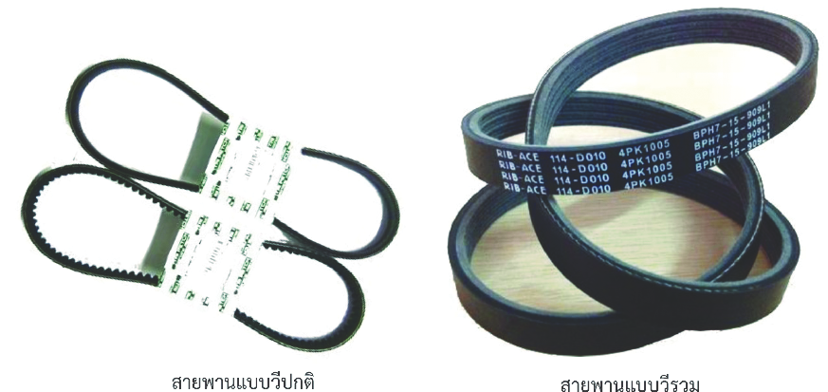
ห้องเผาไหม้ที่นิยมใช้ในเครื่องยนต์ดีเซล มีดังนี้
1
เพิ่มคุณค่าให้กับตนเอง
2
มีอำนาจในการดึงดูด
3
ก่อให้เกิดสุขภาพจิตที่ดี
3.6
2.1
ชุดลูกปั๊ม (Plunger)
สายพานขับปั๊มนํ้า (Water Pump Driven Belt)
ปั๊มนํ้าส่วนมากจะถูกขับด้วยสายพานที่ส่งกำลังมาจากพูลเลย์เพลาข้อเหวี่ยง นอกจากนี้สายพานยังขับชิ้นส่วนอื่น ๆ เช่น อัลเทอร์เนเตอร์ คอมเพรสเซอร์แอร์ ปั๊มนํ้ามันเพาเวอร์ เป็นต้น ที่พื้นที่ผิวด้านข้างของสายพานแบบตัววี จะมีแรงเสียดทานเพื่อใช้ส่งถ่ายกำลังไปยังด้านข้างของร่องพูลเลย์ ถ้าด้านข้างของสายพานสึกหรอ หรือตํ่ากว่าขอบร่อง สายพานจะลื่น สายพานขับปั๊มนํ้าที่นิยมใช้ในรถยนต์มีอยู่ 2 ชนิด คือ แบบวีปกติ และแบบร่องวีรวม (รูปที่ 11.19)
ก.
ตำแหน่งเปิดสวิตช์กุญแจ เมื่อเปิดสวิตช์กุญแจ กระแสไฟจะไหลผ่านเข้าไปในขดลวดแม่เหล็ก ทำให้เกิดอำนาจแม่เหล็ก แกนแม่เหล็กจะถูกดูดขึ้น นํ้ามันจากในเรือนปั๊มฉีดนํ้ามันเชื้อเพลิงจะไหลผ่านช่องทางเข้านํ้ามัน และเข้าร่องนํ้ามันที่ลูกปั๊ม
ตำแหน่งปิดสวิตช์กุญแจ เมื่อปิดสวิตช์กุญแจ กระแสไฟจะไม่ไหลเข้าไปในขดลวดแม่เหล็ก ทำให้ไม่เกิดอำนาจแม่เหล็ก สปริงจะดันแกนแม่เหล็กให้เคลื่อนที่ลงปิดช่องทางเข้านํ้ามัน นํ้ามันไม่สามารถเข้าไปห้องความดันสูงได้เครื่องยนต์จึงดับลง
ข.
รูปที่ 11.19 ชนิดสายพานขับปั๊มนํ้า
ผลของอัตราเร็วต่อการควบคุมนํ้ามันหล่อลื่น
รูปที่ 1.9 ลักษณะของห้องเผาไหม้แบบโดยตรงรูปแบบต่าง ๆ
ที่ด้านปลายของปั๊มนํ้าจะติดตั้งใบพัดลม มีวัตถุประสงค์เพื่อให้อากาศส่วนใหญ่ไหลผ่านหม้อนํ้า ใบพัดลมมีจำนวนหลายใบและทำมาจากเหล็ก หรือวัสดุพลาสติก ใบพัดลมบางส่วนจะถูกปิดล้อมด้วยแผ่นป้องลม (shroud) การมีแผ่นป้องลมจะช่วยเพิ่มประสิทธิภาพการทำงานของใบพัดลม ทำให้อากาศส่วนใหญ่ผ่านหม้อนํ้าอย่างเต็มที่
การทำงานของขดลวดตัดนํ้ามัน

Slide 14
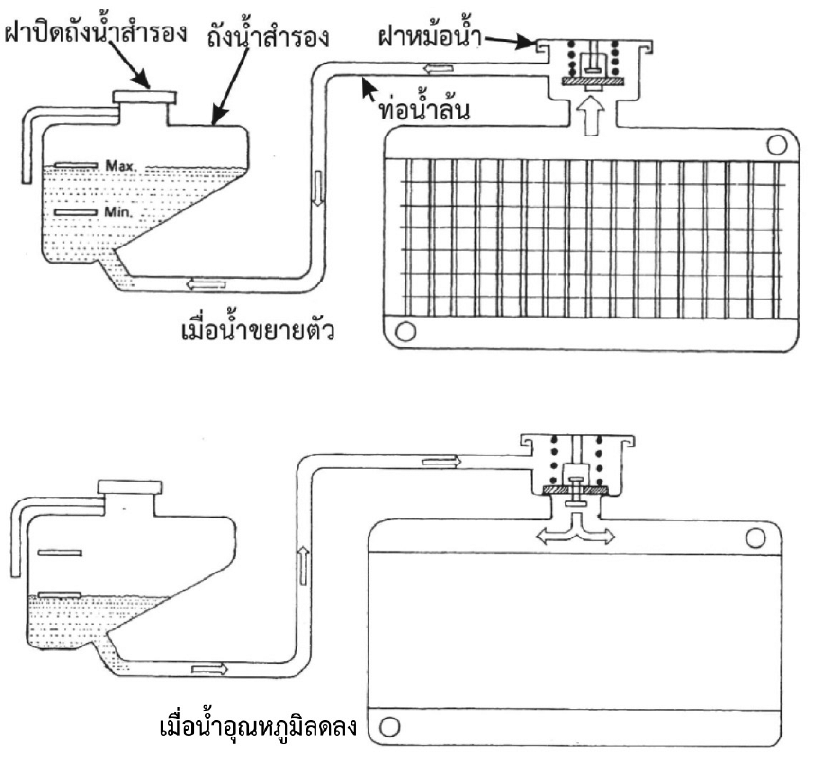
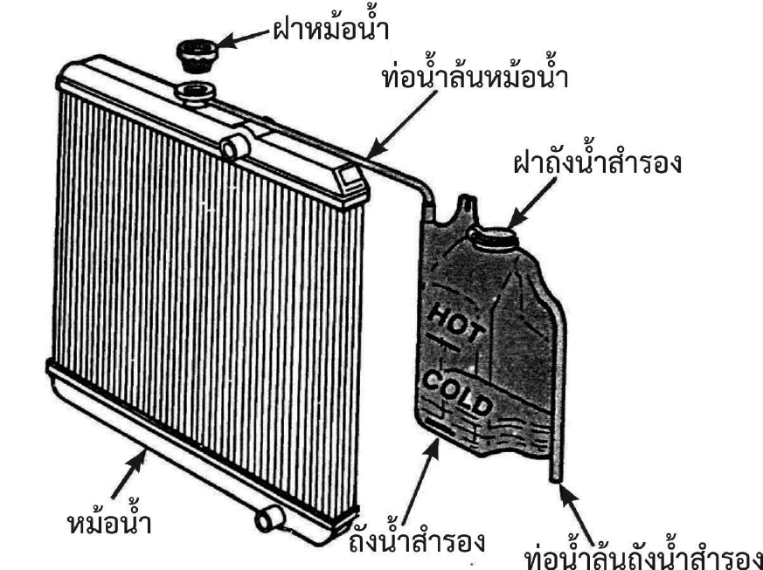
ห้องเผาไหม้ที่นิยมใช้ในเครื่องยนต์ดีเซล มีดังนี้
1
เพิ่มคุณค่าให้กับตนเอง
2
มีอำนาจในการดึงดูด
3
ก่อให้เกิดสุขภาพจิตที่ดี
3.7
ถังนํ้าสำรอง (Reservoir Tank)
2.1
ชุดลูกปั๊ม (Plunger)
ถังนํ้าสำรอง (รูปที่ 11.20) ทำหน้าที่เก็บรักษานํ้าหล่อเย็นที่ถูกดันออกมาจากหม้อนํ้าในขณะที่เครื่องยนต์ทำงาน และป้องกันนํ้าไม่ให้ล้นออกมาข้างนอก ถังนํ้าสำรองจะติดตั้งอยู่ข้างหม้อนํ้า และจะต่อกับท่อนํ้าล้นของหม้อนํ้าด้วยท่อยางเล็ก ๆ เมื่อนํ้าหล่อเย็นในหม้อนํ้ามีความดันสูง ก็จะถูกดันผ่านฝาหม้อนํ้าออกมาเก็บในถังนํ้าสำรอง และเมื่อดับเครื่องยนต์ อุณหภูมิของนํ้าหล่อเย็นตํ่าลง นํ้าก็จะถูกดูดกลับเข้าไปยังหม้อนํ้า การทำงานของถังนํ้าสำรอง (รูปที่ 11.21)
ก.
ตำแหน่งเปิดสวิตช์กุญแจ เมื่อเปิดสวิตช์กุญแจ กระแสไฟจะไหลผ่านเข้าไปในขดลวดแม่เหล็ก ทำให้เกิดอำนาจแม่เหล็ก แกนแม่เหล็กจะถูกดูดขึ้น นํ้ามันจากในเรือนปั๊มฉีดนํ้ามันเชื้อเพลิงจะไหลผ่านช่องทางเข้านํ้ามัน และเข้าร่องนํ้ามันที่ลูกปั๊ม
ตำแหน่งปิดสวิตช์กุญแจ เมื่อปิดสวิตช์กุญแจ กระแสไฟจะไม่ไหลเข้าไปในขดลวดแม่เหล็ก ทำให้ไม่เกิดอำนาจแม่เหล็ก สปริงจะดันแกนแม่เหล็กให้เคลื่อนที่ลงปิดช่องทางเข้านํ้ามัน นํ้ามันไม่สามารถเข้าไปห้องความดันสูงได้เครื่องยนต์จึงดับลง
ข.
ผลของอัตราเร็วต่อการควบคุมนํ้ามันหล่อลื่น
รูปที่ 1.9 ลักษณะของห้องเผาไหม้แบบโดยตรงรูปแบบต่าง ๆ
รูปที่ 11.20 ถังนํ้าสำรอง
รูปที่ 11.21 ถังนํ้าสำรองในขณะเครื่องยนต์มีอุณหภูมิสูง และลดลง
การทำงานของขดลวดตัดนํ้ามัน

Slide 15
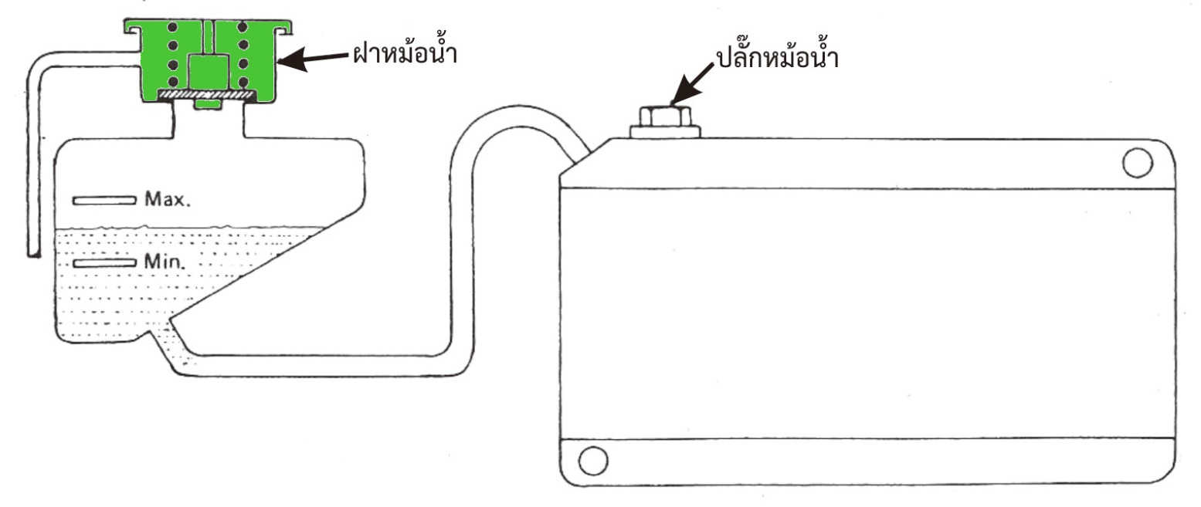
ห้องเผาไหม้ที่นิยมใช้ในเครื่องยนต์ดีเซล มีดังนี้
1
เพิ่มคุณค่าให้กับตนเอง
2
มีอำนาจในการดึงดูด
3
ก่อให้เกิดสุขภาพจิตที่ดี
3.8
ระบบระบายความร้อนแบบมีฝาหม้อนํ้าอยู่บนถังนํ้าสำรอง
2.1
ชุดลูกปั๊ม (Plunger)
ระบบระบายความร้อนแบบมีฝาหม้อน้ำจะอยู่บนถังน้ำสำรอง (รูปที่ 11.22) ฝาหม้อนํ้าจะไม่ได้อยู่บนหม้อนํ้า ดังนั้น ระบบแบบนี้จะช่วยเพิ่มความดันขึ้นเพื่อใช้ในระบบระบายความร้อน ฝาหม้อนํ้าในระบบระบายความร้อนแบบนี้มีไว้เพื่อป้องกันการสูญเสียของนํ้าหล่อเย็นโดยการระเหย และป้องกันไม่ให้นํ้าหล่อเย็นเสื่อมสภาพลงจากการที่สัมผัสกับอากาศโดยตรง
ก.
ตำแหน่งเปิดสวิตช์กุญแจ เมื่อเปิดสวิตช์กุญแจ กระแสไฟจะไหลผ่านเข้าไปในขดลวดแม่เหล็ก ทำให้เกิดอำนาจแม่เหล็ก แกนแม่เหล็กจะถูกดูดขึ้น นํ้ามันจากในเรือนปั๊มฉีดนํ้ามันเชื้อเพลิงจะไหลผ่านช่องทางเข้านํ้ามัน และเข้าร่องนํ้ามันที่ลูกปั๊ม
ตำแหน่งปิดสวิตช์กุญแจ เมื่อปิดสวิตช์กุญแจ กระแสไฟจะไม่ไหลเข้าไปในขดลวดแม่เหล็ก ทำให้ไม่เกิดอำนาจแม่เหล็ก สปริงจะดันแกนแม่เหล็กให้เคลื่อนที่ลงปิดช่องทางเข้านํ้ามัน นํ้ามันไม่สามารถเข้าไปห้องความดันสูงได้เครื่องยนต์จึงดับลง
ข.
3.9
รูปที่ 11.22 ระบบระบายความร้อนแบบมีฝาหม้อนํ้าอยู่บนถังนํ้าสำรอง
นํ้ายาหล่อเย็นเครื่องยนต์ (Antifreeze)
นํ้ายาหล่อเย็นที่ใช้เติมลงในหม้อนํ้าจะประกอบไปด้วยสารป้องกันนํ้าแข็งตัว เพิ่มจุดเดือดและสารยับยั้งการเกิดสนิม การใช้นํ้ายาหม้อนํ้าในสัดส่วนผสมที่ปกติ คือ สารป้องกันการแข็งตัว 50% ผสมกับนํ้า 50% จะทำให้นํ้ามีจุดเยือกแข็งตํ่าลง -34 องศาฟาเรนไฮต์ (-37 องศาเซลเซียส) และอุณหภูมิจุดเดือดสูงขึ้นถึง 276 องศาฟาเรนไฮต์ (135 องศาเซลเซียส) โดยทั่วไปแล้ว นํ้ายาป้องกันการแข็งตัวจะมีส่วนประกอบของสารเอทธิลีนไกลคอล (Ethylene Glycol หรือ EG) อยู่ 95% สารชนิดนี้เมื่อเติมในระบบหล่อเย็น จะไม่มีการสูญหายแต่สารป้องกันการกัดกร่อนจะเสื่อมสภาพได้ ดังนั้น เมื่อเติมนํ้ายาหล่อเย็นที่มีสารผสมดังกล่าว จึงต้องมีการเปลี่ยนถ่ายนํ้าหม้อนํ้าทุกๆ 2 ปี (ยกเว้นนํ้ายาเติมหม้อนํ้าชนิด Long life antifreeze ซึ่งมีสารพิเศษสามารถใช้งานนานถึง 5 ปี) นอกจากนี้ยังมีนํ้ายาอีกชนิดหนึ่งที่เติมสารโพรพีลีนไกลคอล (Propylean Glycol หรือPG) นํ้ายาชนิดนี้มีความเป็นพิษต่อสิ่งแวดล้อมน้อยกว่าแบบแรก แต่มีราคาสูงกว่า
ผลของอัตราเร็วต่อการควบคุมนํ้ามันหล่อลื่น
รูปที่ 1.9 ลักษณะของห้องเผาไหม้แบบโดยตรงรูปแบบต่าง ๆ
การทำงานของขดลวดตัดนํ้ามัน

Slide 16
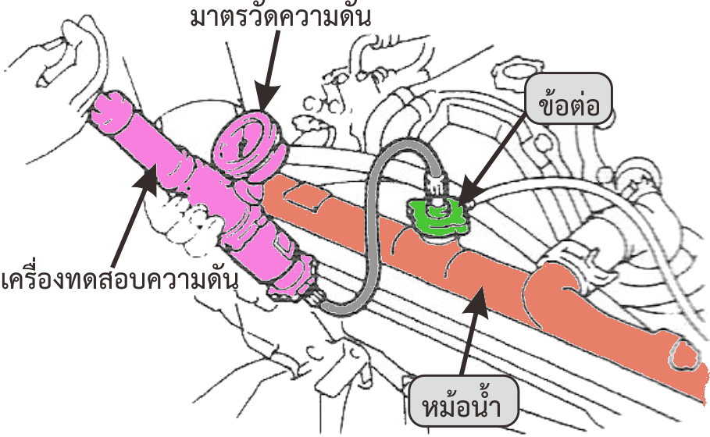
ห้องเผาไหม้ที่นิยมใช้ในเครื่องยนต์ดีเซล มีดังนี้
1
เพิ่มคุณค่าให้กับตนเอง
2
มีอำนาจในการดึงดูด
3
ก่อให้เกิดสุขภาพจิตที่ดี
งานตรวจสอบส่วนประกอบของระบบระบายความร้อน
4.
2.1
ชุดลูกปั๊ม (Plunger)
4.1
ตรวจสอบการรั่วของระบบระบายความร้อน
ก.
ตำแหน่งเปิดสวิตช์กุญแจ เมื่อเปิดสวิตช์กุญแจ กระแสไฟจะไหลผ่านเข้าไปในขดลวดแม่เหล็ก ทำให้เกิดอำนาจแม่เหล็ก แกนแม่เหล็กจะถูกดูดขึ้น นํ้ามันจากในเรือนปั๊มฉีดนํ้ามันเชื้อเพลิงจะไหลผ่านช่องทางเข้านํ้ามัน และเข้าร่องนํ้ามันที่ลูกปั๊ม
ตำแหน่งปิดสวิตช์กุญแจ เมื่อปิดสวิตช์กุญแจ กระแสไฟจะไม่ไหลเข้าไปในขดลวดแม่เหล็ก ทำให้ไม่เกิดอำนาจแม่เหล็ก สปริงจะดันแกนแม่เหล็กให้เคลื่อนที่ลงปิดช่องทางเข้านํ้ามัน นํ้ามันไม่สามารถเข้าไปห้องความดันสูงได้เครื่องยนต์จึงดับลง
1
เปิดฝาหม้อนํ้า
คำเตือน : อย่าเปิดฝาหม้อนํ้าในขณะเครื่องยนต์และหม้อนํ้ายังร้อนอยู่ เพราะจะทำให้นํ้าหรือไอนํ้าพลุ่งออกมาด้วยความดัน ซึ่งจะเป็นอันตรายจากการถูกนํ้าร้อนลวกได้
ประกอบเครื่องทดสอบความดันพร้อมข้อต่อ เข้ากับคอหม้อนํ้าหรือตำแหน่งฝาหม้อนํ้า (รูปที่ 11.25)
2
ข.
3
ปั๊มเครื่องทดสอบความดัน ให้มีความดัน 118 kPa (1.2 kg/cm2, 17.1 lb/in2) (TOYOTA 2L)
หมายเหตุ : ค่าความดันในการทดสอบของเครื่องยนต์แต่ละบริษัทไม่เท่ากันให้อ้างอิงค่าความดันจากคู่มือของบริษัทผู้ผลิต
เมื่อความดันได้ตามค่ากำหนด ให้หยุดปั๊มเครื่องทดสอบความดัน จากนั้น สังเกตความดันที่เครื่องทดสอบลดลงหรือไม่ ถ้าลดลง แสดงว่ามีการรั่วใน ระบบระบายความร้อน ให้ตรวจสอบรอบ ๆ หม้อนํ้า ท่อยางนํ้า ปั๊มนํ้า ปลั๊กปิดที่เสื้อสูบ และฝาสูบ
ผลของอัตราเร็วต่อการควบคุมนํ้ามันหล่อลื่น
รูปที่ 1.9 ลักษณะของห้องเผาไหม้แบบโดยตรงรูปแบบต่าง ๆ
4
การทำงานของขดลวดตัดนํ้ามัน
รูปที่ 11.25 ต่อเครื่องทดสอบความดันเข้ากับหม้อนํ้า

Slide 17
ห้องเผาไหม้ที่นิยมใช้ในเครื่องยนต์ดีเซล มีดังนี้
1
เพิ่มคุณค่าให้กับตนเอง
2
มีอำนาจในการดึงดูด
3
ก่อให้เกิดสุขภาพจิตที่ดี
4.2
ตรวจสอบฝาหม้อนํ้า
2.1
ชุดลูกปั๊ม (Plunger)
1
ก่อนการทดสอบฝาหม้อนํ้า ให้จุ่มฝาหม้อนํ้าในนํ้าหรือนํ้ายาหล่อเย็น เพื่อให้ลิ้นความดันและลิ้นสุญญากาศเปียก
ถ้ามีสิ่งสกปรกที่ฝาหม้อนํ้า ให้ทำความสะอาดด้วยนํ้า
ประกอบเครื่องทดสอบความดันเข้ากับฝาหม้อนํ้า (รูปที่ 11.26)
ปั๊มเครื่องทดสอบความดัน เพื่อตรวจสอบค่าความดันที่ใช้เปิดลิ้นความดันของฝาหม้อนํ้า
ค่าความดันมาตรฐาน
74 - 103 kg/cm2 (10.7 - 14.9 lb/in2) (TOYOTA 2L) อ้างอิงค่าความดันจากคู่มือของบริษัทผู้ผลิต
ค่าความดันเปิดตํ่าสุด
59 kPa (0.6 kg/cm2, 8.5 lb/in2) (TOYOTA 2L) อ้างอิงค่าความดันจากคู่มือของบริษัทผู้ผลิต ถ้าลิ้นความดันเปิดที่ความดันน้อยกว่าค่าความดันเปิดตํ่าสุด ให้เปลี่ยนฝาหม้อนํ้า
2
ก.
ตำแหน่งเปิดสวิตช์กุญแจ เมื่อเปิดสวิตช์กุญแจ กระแสไฟจะไหลผ่านเข้าไปในขดลวดแม่เหล็ก ทำให้เกิดอำนาจแม่เหล็ก แกนแม่เหล็กจะถูกดูดขึ้น นํ้ามันจากในเรือนปั๊มฉีดนํ้ามันเชื้อเพลิงจะไหลผ่านช่องทางเข้านํ้ามัน และเข้าร่องนํ้ามันที่ลูกปั๊ม
ตำแหน่งปิดสวิตช์กุญแจ เมื่อปิดสวิตช์กุญแจ กระแสไฟจะไม่ไหลเข้าไปในขดลวดแม่เหล็ก ทำให้ไม่เกิดอำนาจแม่เหล็ก สปริงจะดันแกนแม่เหล็กให้เคลื่อนที่ลงปิดช่องทางเข้านํ้ามัน นํ้ามันไม่สามารถเข้าไปห้องความดันสูงได้เครื่องยนต์จึงดับลง
3
4
ข.
4.3
ผลของอัตราเร็วต่อการควบคุมนํ้ามันหล่อลื่น
ตรวจสอบปั๊มนํ้า
รูปที่ 1.9 ลักษณะของห้องเผาไหม้แบบโดยตรงรูปแบบต่าง ๆ
1
ตรวจสอบการรั่วของนํ้าหล่อเย็น สังเกตคราบนํ้าที่ไหลออกที่ท่ออากาศ (รูปที่ 11.27) ถ้าพบคราบนํ้าแสดงว่าปั๊มนํ้ารั่ว ต้องเปลี่ยนปั๊มนํ้า
ตรวจสอบลูกปืนปั๊มนํ้า หมุนหน้าแปลนพูลเลย์ปั๊มนํ้า (รูปที่ 11.28) ต้องเคลื่อนที่ราบเรียบและไม่มีเสียงดัง ถ้าขัดตัวและมีเสียงดัง ต้องเปลี่ยนปั๊มนํ้า
รูปที่ 11.25 ต่อเครื่องทดสอบความดันเข้ากับหม้อนํ้า
2
การทำงานของขดลวดตัดนํ้ามัน

Slide 18
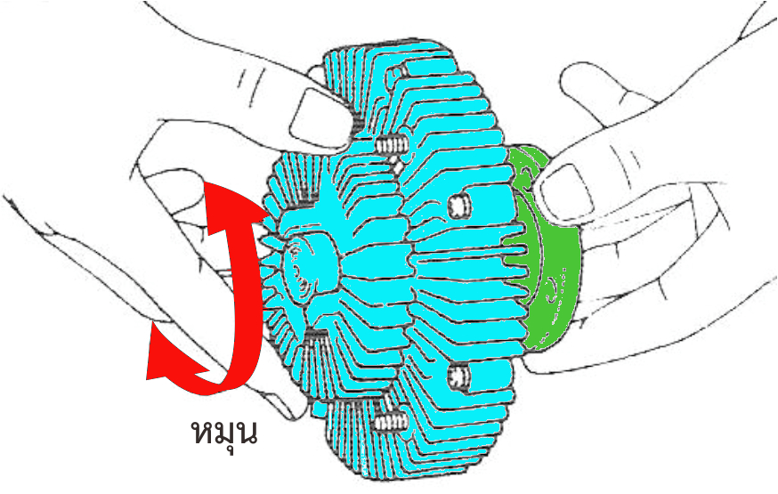
ห้องเผาไหม้ที่นิยมใช้ในเครื่องยนต์ดีเซล มีดังนี้
1
เพิ่มคุณค่าให้กับตนเอง
2
มีอำนาจในการดึงดูด
3
ก่อให้เกิดสุขภาพจิตที่ดี
4.4
ตรวจสอบพัดลมแบบฟลูอิดคัปปลิ้ง
2.1
ชุดลูกปั๊ม (Plunger)
หมุนฟลูอิดคัปปลิ้ง (รูปที่ 11.29) ในขณะเครื่องยนต์เย็นต้องมีความหนืด ถ้าหมุนได้คล่องตัว ให้เปลี่ยนฟลูอิดคัปปลิ้ง (บางรุ่นเติมนํ้ามันซิลิโคนได้)
ก.
ตำแหน่งเปิดสวิตช์กุญแจ เมื่อเปิดสวิตช์กุญแจ กระแสไฟจะไหลผ่านเข้าไปในขดลวดแม่เหล็ก ทำให้เกิดอำนาจแม่เหล็ก แกนแม่เหล็กจะถูกดูดขึ้น นํ้ามันจากในเรือนปั๊มฉีดนํ้ามันเชื้อเพลิงจะไหลผ่านช่องทางเข้านํ้ามัน และเข้าร่องนํ้ามันที่ลูกปั๊ม
ตำแหน่งปิดสวิตช์กุญแจ เมื่อปิดสวิตช์กุญแจ กระแสไฟจะไม่ไหลเข้าไปในขดลวดแม่เหล็ก ทำให้ไม่เกิดอำนาจแม่เหล็ก สปริงจะดันแกนแม่เหล็กให้เคลื่อนที่ลงปิดช่องทางเข้านํ้ามัน นํ้ามันไม่สามารถเข้าไปห้องความดันสูงได้เครื่องยนต์จึงดับลง
4.5
ตรวจสอบวาล์วนํ้า
รูปที่ 11.29 ตรวจสอบฟลูอิดคัปปลิ้ง
วาล์วนํ้าหรือวาล์วควบคุมอุณหภูมินํ้า ทำหน้าที่ควบคุมอุณหภูมิของนํ้าหล่อเย็น วาล์วนํ้าจะติดตั้งอยู่บริเวณทางผ่านนํ้าระหว่างฝาสูบกับหม้อนํ้า ถ้าวาล์วนํ้าทำงานผิดปกติหรือเสียจะทำให้ความร้อนของเครื่องยนต์สูงเกินปกติ การตรวจสอบวาล์วนํ้ามีดังนี้
ข.
1
จุ่มวาล์วนํ้าลงในนํ้า และค่อย ๆ ทำให้นํ้าร้อนขึ้น ขณะเดียวกันใช้เทอร์โมมิเตอร์ตรวจสอบอุณหภูมิของนํ้าด้วย
ตรวจสอบอุณหภูมิการทำงานวาล์วนํ้า สังเกตอุณหภูมิของนํ้าที่เทอร์โมมิเตอร์ เมื่ออุณหภูมิถึงค่าที่กำหนดให้ตรวจสอบการทำงานของวาล์วนํ้า วาล์วนํ้าจะต้องเริ่มเปิด ถ้าวาล์วนํ้าไม่ทำงานตามค่าที่กำหนด ให้เปลี่ยน วาล์วนํ้าใหม่
ตรวจสอบระยะเปิดของวาล์ว นำวาล์วนํ้าออกจากเครื่องทำความร้อน และตรวจสอบระยะเปิดของวาล์วนํ้าด้วยไม้บรรทัด ถ้าระยะเปิดของวาล์วนํ้าไม่เป็นตามที่กำหนดให้เปลี่ยนวาล์วนํ้าใหม่
ตรวจสอบการปิดของวาล์วนํ้า นำวาล์วนํ้าออกจากเครื่องทำความร้อน และเมื่ออุณหภูมิของวาล์วนํ้าถึงค่ากำหนด ตรวจสอบการปิดของวาล์วนํ้า วาล์วนํ้าจะต้องปิดสนิท ถ้าวาล์วนํ้าปิดไม่สนิท ให้เปลี่ยนวาล์วนํ้าใหม่
2
ผลของอัตราเร็วต่อการควบคุมนํ้ามันหล่อลื่น
รูปที่ 1.9 ลักษณะของห้องเผาไหม้แบบโดยตรงรูปแบบต่าง ๆ
3
4
การทำงานของขดลวดตัดนํ้ามัน

Slide 19
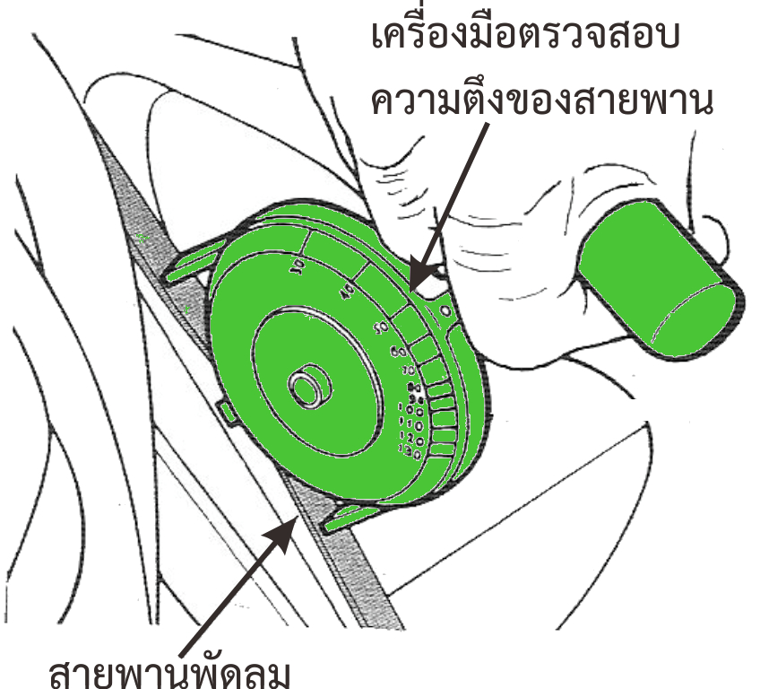
ห้องเผาไหม้ที่นิยมใช้ในเครื่องยนต์ดีเซล มีดังนี้
1
เพิ่มคุณค่าให้กับตนเอง
2
มีอำนาจในการดึงดูด
3
ก่อให้เกิดสุขภาพจิตที่ดี
4.6
ตรวจสอบสายพานพัดลม
2.1
ชุดลูกปั๊ม (Plunger)
สายพานพัดลมจะต้องตรวจสอบให้อยู่ในสภาพดี โดยตรวจสอบสภาพของสายพาน ความตึงของสายพาน (กรณีมีตัวปรับตั้ง) สายพานที่เสื่อมสภาพ สายพานที่เสื่อมสภาพหรือชำรุดเสียหายจะต้องเปลี่ยน ถ้าด้านข้างของสายพานสึกหรอหรือตํ่ากว่าขอบร่อง สายพานจะลื่น การเสื่อมสภาพของสายพานหรือลื่น ไม่เพียงแต่จะทำให้เครื่องยนต์มีความร้อนสูงเกินไป แต่ยังส่งผลให้การผลิตกระแสไฟของอัลเทอร์เนเตอร์มีปัญหาอีกด้วย
ก.
ตำแหน่งเปิดสวิตช์กุญแจ เมื่อเปิดสวิตช์กุญแจ กระแสไฟจะไหลผ่านเข้าไปในขดลวดแม่เหล็ก ทำให้เกิดอำนาจแม่เหล็ก แกนแม่เหล็กจะถูกดูดขึ้น นํ้ามันจากในเรือนปั๊มฉีดนํ้ามันเชื้อเพลิงจะไหลผ่านช่องทางเข้านํ้ามัน และเข้าร่องนํ้ามันที่ลูกปั๊ม
ตำแหน่งปิดสวิตช์กุญแจ เมื่อปิดสวิตช์กุญแจ กระแสไฟจะไม่ไหลเข้าไปในขดลวดแม่เหล็ก ทำให้ไม่เกิดอำนาจแม่เหล็ก สปริงจะดันแกนแม่เหล็กให้เคลื่อนที่ลงปิดช่องทางเข้านํ้ามัน นํ้ามันไม่สามารถเข้าไปห้องความดันสูงได้เครื่องยนต์จึงดับลง
การตรวจสอบความตึงของสายพาน ตรวจสอบโดยใช้เครื่องมือตรวจวัดความตึงของสายพาน (รูปที่ 11.34) แต่ถ้าไม่มีเครื่องมือ สามารถตรวจสอบเร่งด่วนได้ด้วยการใช้นิ้วกดตรงกลางของสายพาน (รูปที่ 11.35) เมื่อระยะห่างระหว่างพูลเลย์ยาวน้อยกว่า 12 นิ้ว (305 มิลลิเมตร) สายพานหย่อนได้ประมาณ 3 - 6 มิลลิเมตร เมื่อระยะห่างระหว่างพูลเลย์ยาวมากกว่า 12 นิ้ว (305 มิลลิเมตร) สายพานหย่อนได้ประมาณ 6 - 13 มิลลิเมตร (ระยะที่เปลี่ยนแปลง)
ถ้าสายพานหย่อนเกินไป อาจเกิดการลื่นได้ ซึ่งการลื่นของสายพานเป็นสาเหตุที่ทำให้สายพานไม่สามารถขับปั๊มนํ้าและอัลเทอร์เนเตอร์ในขณะเครื่องความเร็วรอบสูงได้ ส่งผลให้เครื่องยนต์มีความร้อนสูงเกินปกติ ไฟประจุเข้าแบตเตอรี่ไม่เพียงพอ และบางครั้งการลื่นอาจจะทำให้เกิดเสียงดัง แต่ถ้าตึงเกินไป ก็จะทำให้ลูกปืนปั๊มนํ้าและส่วนต่างที่บังคับสายพานสึกหรอเร็วกว่าปกติ
ข.
ผลของอัตราเร็วต่อการควบคุมนํ้ามันหล่อลื่น
รูปที่ 1.9 ลักษณะของห้องเผาไหม้แบบโดยตรงรูปแบบต่าง ๆ
รูปที่ 11.34 ตรวจสอบความตึงของสายพานด้วยเครื่องมือ
การทำงานของขดลวดตัดนํ้ามัน

Slide 20
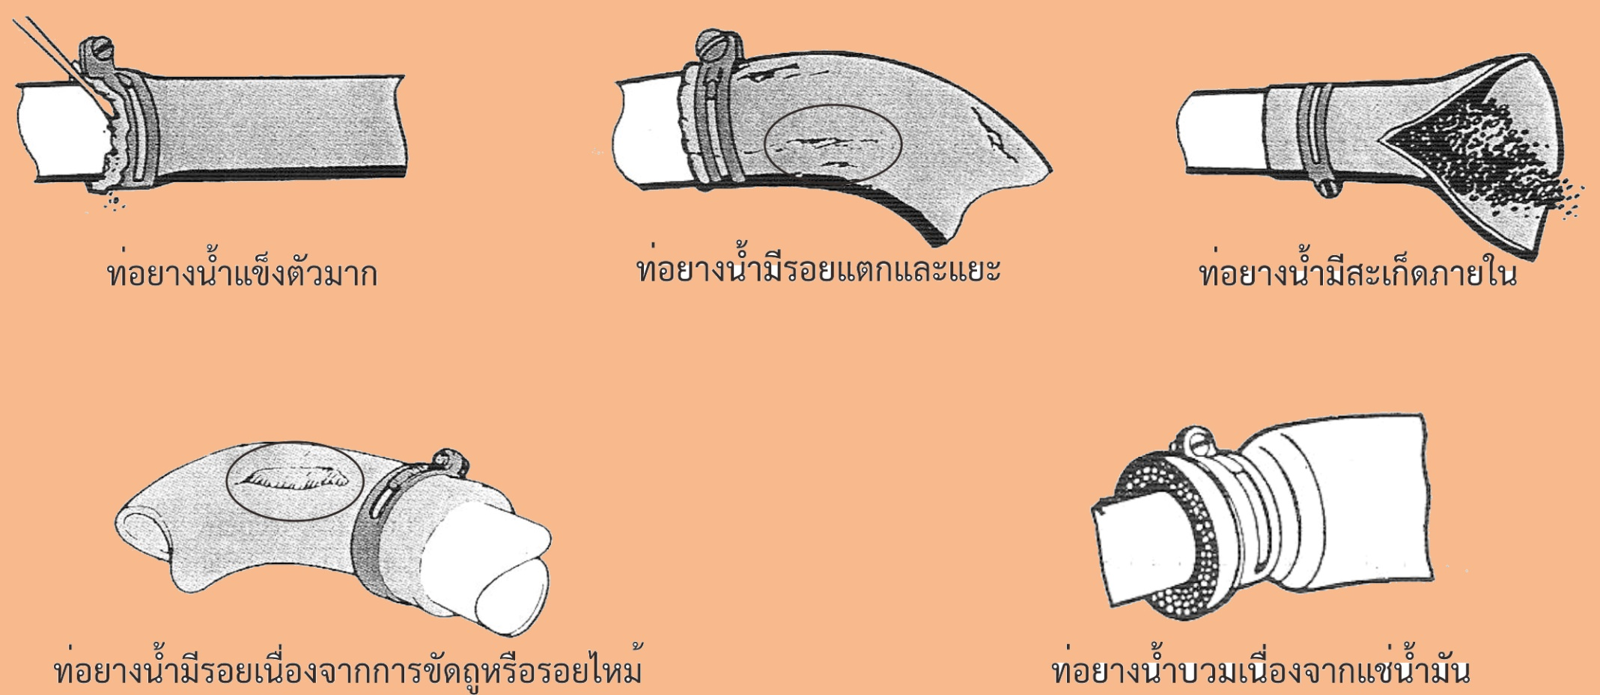
ห้องเผาไหม้ที่นิยมใช้ในเครื่องยนต์ดีเซล มีดังนี้
1
เพิ่มคุณค่าให้กับตนเอง
2
มีอำนาจในการดึงดูด
3
ก่อให้เกิดสุขภาพจิตที่ดี
4.7
ตรวจสอบท่อยางนํ้า
2.1
ชุดลูกปั๊ม (Plunger)
ลักษณะที่ปรากฏของท่อยางนํ้าและข้อต่อปกติ จะเป็นตัวชี้วัดปัญหา ถ้าท่อยางอ่อน และบวม (Swollen) เมื่อโดนบีบ แสดงว่าภายในท่อยางเกิดการเสื่อมสภาพ ดังนั้นควรเปลี่ยนท่อยางนํ้า
ก.
ตำแหน่งเปิดสวิตช์กุญแจ เมื่อเปิดสวิตช์กุญแจ กระแสไฟจะไหลผ่านเข้าไปในขดลวดแม่เหล็ก ทำให้เกิดอำนาจแม่เหล็ก แกนแม่เหล็กจะถูกดูดขึ้น นํ้ามันจากในเรือนปั๊มฉีดนํ้ามันเชื้อเพลิงจะไหลผ่านช่องทางเข้านํ้ามัน และเข้าร่องนํ้ามันที่ลูกปั๊ม
ตำแหน่งปิดสวิตช์กุญแจ เมื่อปิดสวิตช์กุญแจ กระแสไฟจะไม่ไหลเข้าไปในขดลวดแม่เหล็ก ทำให้ไม่เกิดอำนาจแม่เหล็ก สปริงจะดันแกนแม่เหล็กให้เคลื่อนที่ลงปิดช่องทางเข้านํ้ามัน นํ้ามันไม่สามารถเข้าไปห้องความดันสูงได้เครื่องยนต์จึงดับลง
ถ้าท่อยางนํ้ามีความแข็งมาก (Hardening) และไม่มีความยืดหยุ่น เป็นผลมาจากความร้อนสูงเกินไป เมื่อขันเหล็กรัดแน่น จะไม่สามารถป้องกันการรั่วได้ ดังนั้นควรเปลี่ยนท่อยางนํ้า ส่วนเหล็กรัดท่อยางควรตรวจสอบความแน่น และตรวจสอบการรั่วตามข้อต่อด้วย
ท่อยางบวมปลายตรงเหล็กรัด บ่งบอกถึงความเป็นไปได้ว่าท่อยางโดนนํ้ามันหรือจาระบี เมื่อขันเหล็กรัดจะทำให้เกิดรอยแตก ซึ่งจะทำให้เกิดการรั่วไหลได้ ลักษณะการสึกหรอของท่อยางนํ้า (รูปที่ 11.36)
ข.
ผลของอัตราเร็วต่อการควบคุมนํ้ามันหล่อลื่น
รูปที่ 1.9 ลักษณะของห้องเผาไหม้แบบโดยตรงรูปแบบต่าง ๆ
รูปที่ 11.36 ลักษณะ การสึกหรอของท่อยางนํ้า
การทำงานของขดลวดตัดนํ้ามัน

